Slide 1
Az orosz fenyegetés
(vitaanyag)

Slide 2
Az Orosz Birodalom felemelkedése és bukása
(–1917)
A középkori Kijevi Rusz szétesése után Moszkva vált a térség vezető hatalmává, és a mongol hódoltság után innen indult el az orosz államiság megerősödése.
IV. (Rettegett) Iván 1547-ben felvette a cári címet, ezzel megszületett az egységes Orosz Birodalom.
A Romanov-dinasztia idején, Nagy Péter és Katalin cárnő reformjai révén Oroszország európai nagyhatalommá vált, amely hatalmas terjeszkedést hajtott végre.
A XIX. században a birodalom Szibériától Közép-Ázsiáig terjeszkedett, miközben belső feszültségekkel küzdött; a jobbágyság felszabadítása (1861) sem oldotta meg a társadalmi problémákat.
Az I. világháború vereségei és a belső válság forradalmakhoz vezettek, és 1917-ben összeomlott a cári rendszer.

Slide 3
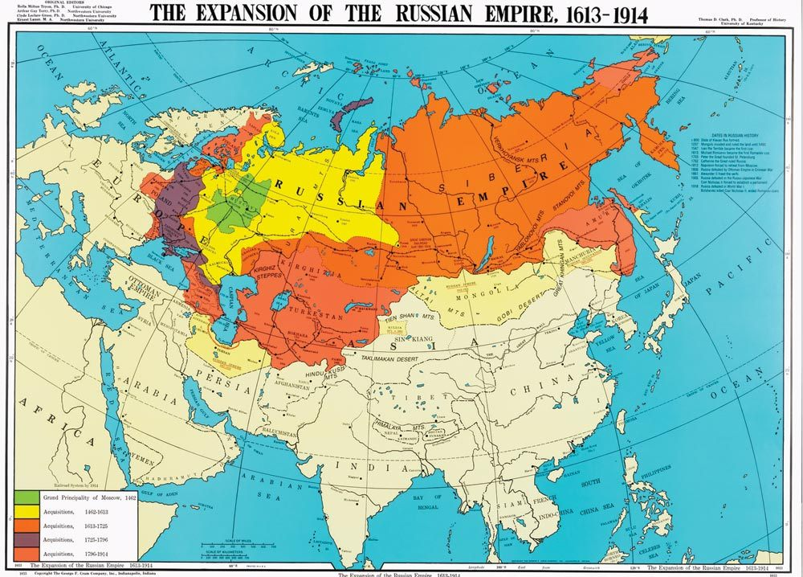
Az orosz birodalom terjeszkedése (1613-1914)

Slide 4
A Szovjetunió története (1917–1991)
1917 – Októberi forradalom: Lenin vezetésével a bolsevikok átvették a hatalmat, és szocialista államot kezdtek építeni.
1922-ben megalakult a Szovjetunió, amely központosított kommunista párturalmon alapult.
Sztálin (1924–1953) alatt erőltetett iparosítás, kollektivizálás, tisztogatások és éhínségek zajlottak, de a II. világháborúban a Szovjetunió győztes nagyhatalomként jelent meg.
Hruscsov (1953–1964) időszaka a desztalinizációról, az űrverseny sikereiről és a hidegháborús válságokról (pl. kubai rakétaválság) szólt.
Brezsnyev (1964–1982) idején a Szovjetunió katonai szuperhatalom volt, de gazdaságilag stagnált és eladósodott.
Gorbacsov (1985–1991) peresztrojkája és glasznosztyja a rendszer megújítását célozta, de inkább felgyorsította a Szovjetunió felbomlását.

Slide 5
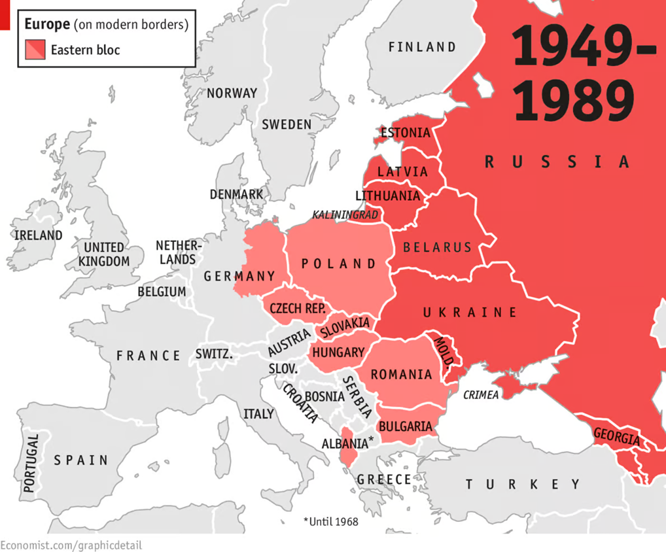
A Szovjetunió és szatellit államai

Slide 6
Gorbacsov és a Szovjetunió felbomlása (1985–1991)
1985-től Gorbacsov reformjai nyitottságot hoztak, de egyben felerősítették a társadalmi és gazdasági feszültségeket.
A csernobili katasztrófa (1986) rávilágított a rendszer átláthatatlanságára, és a glasznoszty új értelmet nyert.
1989-ben a berlini fal leomlása jelezte a szovjet blokk széthullását, a kelet-európai rendszerek sorra omlottak össze.
1991 augusztusában konzervatív erők sikertelen puccsot kíséreltek meg, ami végleg aláásta a központi hatalmat.
1991 decemberében Oroszország, Ukrajna és Fehéroroszország vezetői kimondták a Szovjetunió megszűnését.

Slide 7
Jelcin-korszak és átmenet (1991–1999)
1992-ben a sokkterápia hatalmas inflációt, munkanélküliséget és társadalmi válságot hozott, miközben oligarchák meggazdagodtak.
Az első csecsen háború (1994–1996) katonai kudarccal végződött, megrendítve a hadsereg és az állam tekintélyét.
1996-ban Jelcint újraválasztották, de gyengülő egészsége és hatalma miatt egyre alkalmatlanabbá vált a kormányzásra.
1998-ban államcsőd rázta meg Oroszországot, ami politikai válságot is kiváltott.
1999. december 31-én Jelcin lemondott, és Putyin miniszterelnökből ügyvezető elnökké lépett elő.

Slide 8
Putyin felemelkedése és konszolidáció (2000–2012)
2000-ben Putyin elnökké választása a rend és stabilitás ígéretével történt, és hamar központosította a hatalmat.
2003–2004: a Jukosz-ügy során Hodorkovszkij letartóztatása az oligarchák politikai befolyásának végét jelentette.
2004-ben Ukrajnában a narancsos forradalom Moszkva-barát vezető bukását hozta, ami Oroszország befolyásának gyengülését mutatta.
2008-ban az orosz–grúz háború jelezte, hogy Moszkva kész katonai erővel is megvédeni érdekszféráját.
2011–2012-ben tömegtüntetések zajlottak a választási csalások miatt, de Putyin visszatért az elnöki posztra, megszilárdítva hatalmát.

Slide 9
Oroszország új korszakban (2014–2021)
2014-ben Oroszország annektálta a Krímet, megsértve a korábbi nemzetközi garanciákat.
A donbászi háború kitörése után a Minszki egyezmények ideiglenes fegyverszünetet hoztak, de a harcok folytatódtak.
2018-ban Putyint rekordtöbbséggel választották újra, a rendszer egyre autoriterebbé vált.
2020-ban alkotmánymódosítás lehetővé tette, hogy akár 2036-ig elnök maradhasson.
2020–2021-ben Navalnij megmérgezése és bebörtönzése belső tiltakozásokat és nemzetközi botrányt váltott ki.

Slide 10
Előzmények Ukrajnában (1994–2013)
1994 – Budapesti Memorandum: Oroszország és a nagyhatalmak garantálták Ukrajna határait atomfegyvereiről való lemondásért cserébe.
1997 – Orosz–ukrán barátsági szerződés: kölcsönösen elismerték egymás határait és szuverenitását.
2004 – Narancsos forradalom: Moszkva-barát Janukovics bukása Ukrajna nyugati orientációját erősítette.
2008 – NATO bukaresti csúcs: Ukrajna jövőbeli tagságának lehetősége feszültséget váltott ki Moszkvában.
2013 – Euromajdan: Janukovics elutasította az EU-val kötendő társulási szerződés aláírását, ami tömegtüntetésekhez és hatalomváltáshoz vezetett.

Slide 11
Krím és Donbász (2014–2021)
2014 februárjában orosz katonák („zöld emberkék”) megszállták a Krím félszigetet.
2014 márciusában Oroszország annektálta a Krímet, elsőként változtatva meg erőszakkal határokat Európában a II. világháború óta.
2014 áprilisától Donyeckben és Luhanszkban orosz támogatással fegyveres lázadások kezdődtek.
2014–2015: Minszki egyezmények ideiglenes fegyverszünetet hoztak, de a harcok folytatódtak.
2015–2021 között a konfliktus befagyott állapotban maradt, rendszeres összecsapásokkal, ám évről évre csökkenő áldozatokkal.
2021 őszén Oroszország 150–170 ezer katonát vont össze Ukrajna határánál.

Slide 12
Invázió kezdete (2022. február)
Február 21-én Oroszország elismerte a Donyecki és Luhanszki „népköztársaságokat”.
Február 24-én elindult a teljes körű invázió, célja Kijev gyors elfoglalása és az ukrán vezetés megbuktatása volt.
Az első hetekben a villámháború terve összeomlott, az ukrán hadsereg és társadalom ellenállása meglepően erősnek bizonyult.
A Nyugat gyorsan reagált: szankciókat vezetett be, és fegyverszállításokkal támogatta Ukrajnát.

Slide 13
Háború elhúzódása (2022–2023)
A frontvonalak stabilizálódtak, a harcok főként Kelet- és Dél-Ukrajnában zajlanak.
Bucsa és más vérengzések (Izjum, Irpeny, stb.) a háborús bűnök szimbólumaivá váltak, nemzetközi felháborodást keltve.
A szankciók részben elszigetelték Oroszországot, miközben Európa energiaár-robbanással és gazdasági válsággal szembesült.
2022–2023-ban Ukrajna sikeres ellentámadásokat hajtott végre, felszabadítva Harkivot és Herszont.
A háború elhúzódó konfliktussá vált, százezres áldozatokkal, milliós menekülthullámmal és globális következményekkel (energiaválság, élelmiszerhiány, új hidegháború).

Slide 14
Következmények és jelen (2023– )
Hosszú háború: százezres veszteségek, milliós menekülthullám.
Ukrajna nyugati integrációja: EU-tagjelölt státusz, NATO-közeledés.
Oroszország militarizálódása: részleges mozgósítás, hadiipari átalakítás.
Globális hatás: energiaválság, élelmiszerhiány, új hidegháborús légkör.

Slide 15
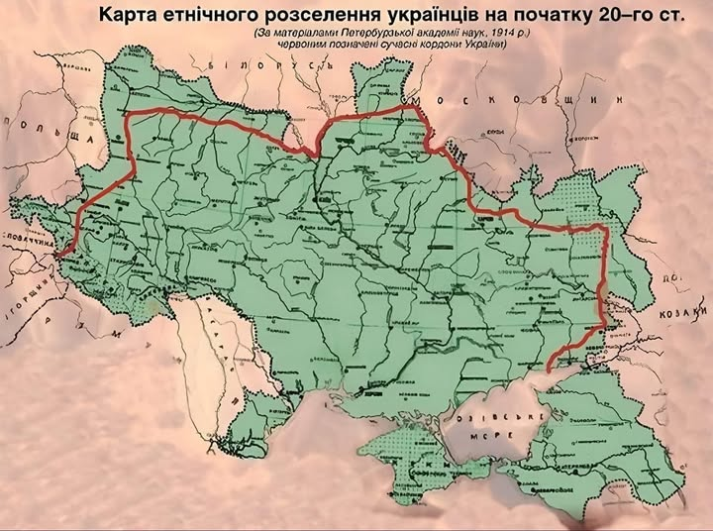
Ukránul beszélő terület térképe 1897-ben, az orosz birodalom által végzett népszámlálás alapján.

Slide 16
Ukrán népesség és veszteségek számokban
1897 - Az első teljes orosz birodalmi népszámlálás: Ukrán anyanyelvűek: kb. 22,4 millió fő (az Orosz Birodalom lakosságának ~17%-a).Ez akkor jóval meghaladta a mai Ukrajna területét: Kubány, Voronyezs, Kurszk, Szlobozsanscsina stb.
1932–1933 – Holodomor Áldozatok: 3–4,5 millió ukrán paraszt halála (a Szovjetunió teljes területén az áldozatok számát 7 millióra becsülik). Ezzel Ukrajna lakossága ~15%-kal csökkent két év alatt. Utána orosz és szovjet migráció kezdődött a ritkán maradt falvakba.
1939 – szovjet népszámlálás Ukrajnai SZSZK lakossága: kb. 30,9 millió fő. Ebből ukrán nemzetiségűek: ~26,4 millió (85%).
II. Világháború - Ukrán területen polgári és katonai veszteség: kb. 7–8 millió halott (az egész Szovjetunió veszteségeinek negyede). Több százezer ukránt hurcoltak el Németországba „Ostarbeiterként”.
1944 – Krími tatárok deportálása Krími tatárok: kb. 200 000 fő erőszakos deportálása Közép-Ázsiába. (Arányuk 1897-ben még csaknem 36 %, ami 1926-ra 25%-ra csökken. A kitelepítésüket követő első népszámláláskor, 1959-ben arányuk már csak 0,03%. A Sztálin idején deportált népek közül a krími tatárok visszatelepülését engedik meg a legkésőbb. Ők csak a gorbacsovi peresztrojka idején térhettek vissza történelmi hazájukba.) Helyükre a háborút követően nagyrészt oroszok települtek. A Krím etnikai aránya ekkor billent át orosz többségbe.
1959 – szovjet népszámlálás Ukrajnai lakosság: 42,8 millió fő. Ukránok aránya: 76,8%, oroszoké 16,9% (~7,1 millió orosz).
1989 – szovjet népszámlálás Ukrajnai lakosság: 51,7 millió fő (csúcsérték).Ebből ukrán: 37,4 millió (72%), orosz: 11,4 millió (22%).Krímben ekkor az oroszok aránya 65%, az ukránoké csak ~26%.
1991 – függetlenség Ukrajna független lesz kb. 52 millió lakossal.
2014 – a Krím annektálása, a donbászi háború Krím lakossága: ~2,3 millió, ebből kb. 60–65% orosz, 15% ukrán, 12% krími tatár. Donbászból és Kelet-Ukrajnából több százezer ember menekül el.
2022–2023 – teljes invázió Menekültek száma: kb. 6–7 millió külföldön (elsősorban EU-ban).Az országban további ~5–6 millió belső menekült. A megszállt területekről tízezreket deportáltak Oroszországba, és párhuzamosan orosz állampolgárokat telepítettek be.
Összegzés számokkal 1897-ben: ~22 millió ukrán anyanyelvű. 1989-re: ~37 millió ukrán Ukrajna területén (aránya viszont csökkent, mert az oroszok 11 millióra nőttek). 2022 után: a háború és menekülthullám miatt Ukrajna lakossága kb. 35 millió alá esett ténylegesen.→ Látszik, hogy a XX. században Ukrajna 20–25 millió főnyi népességvesztést szenvedett el (halálozások, deportálások, emigráció), miközben milliószámra telepítettek be oroszokat.

Slide 17
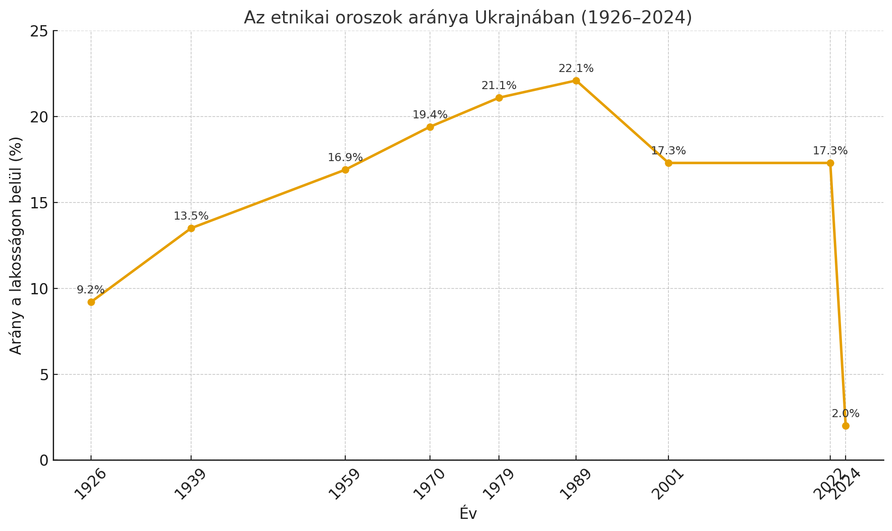
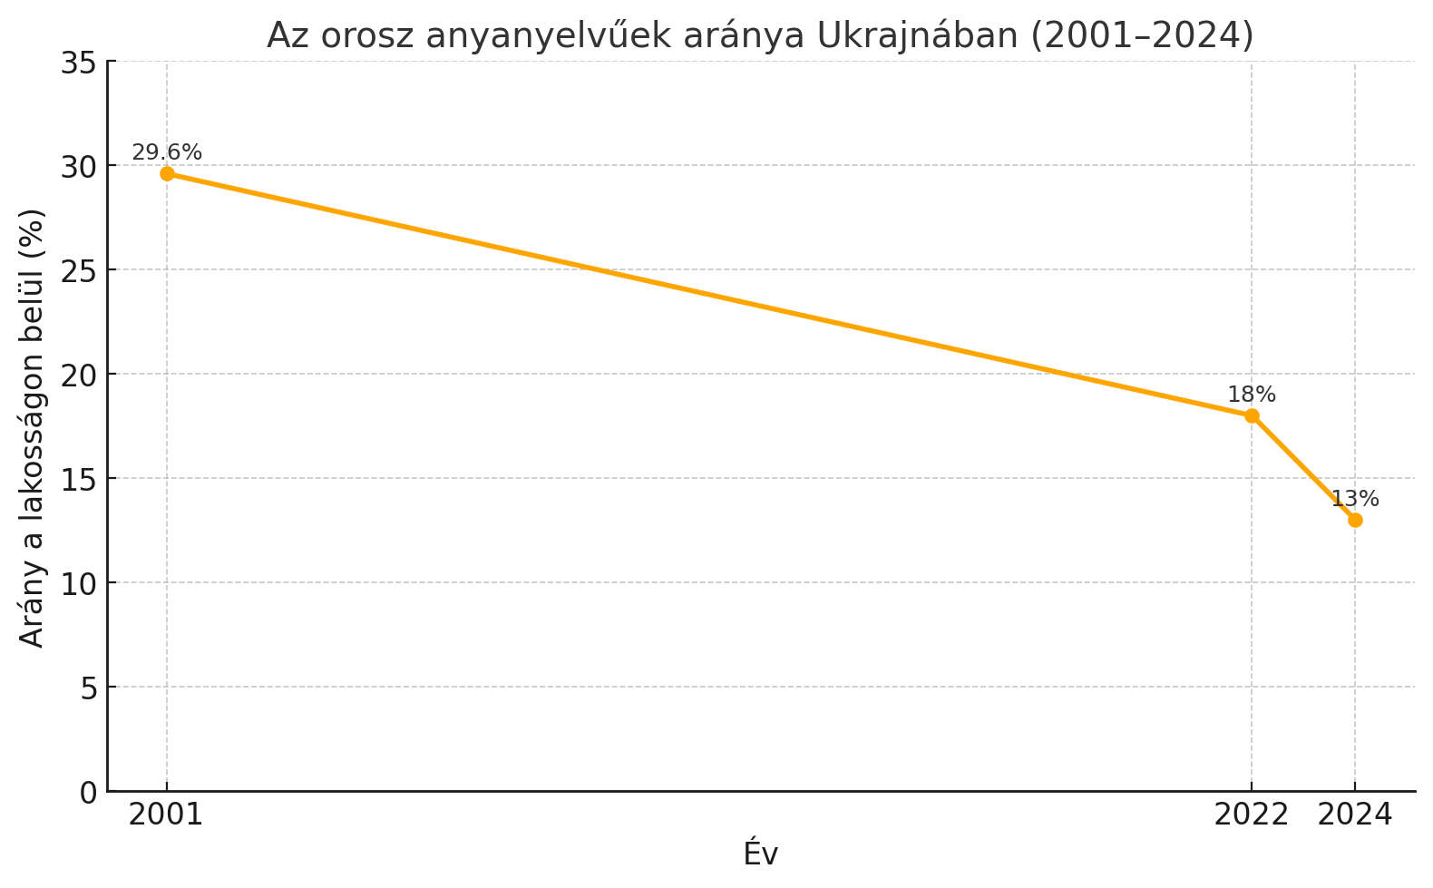
Az oroszok etnikai és nyelvi identitásának aránya Ukrajnában
(2022 után önbevallásalapján)

Slide 18
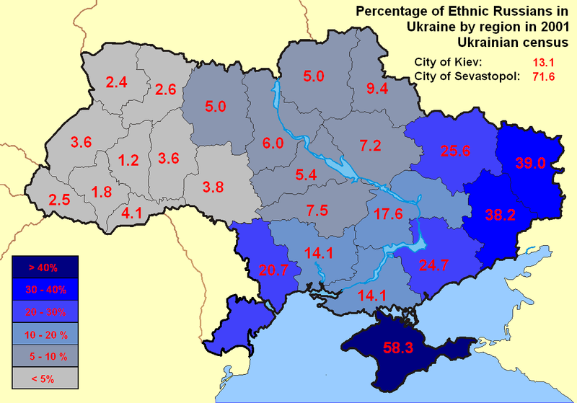
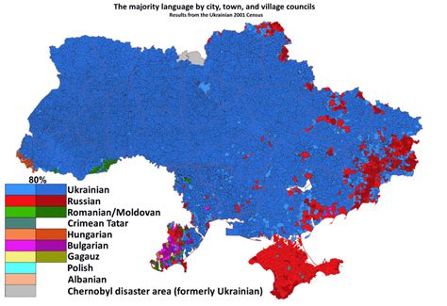
Az orosz etnikai és nyelvi identitás eloszlása Ukrajnában (2001)

Slide 19
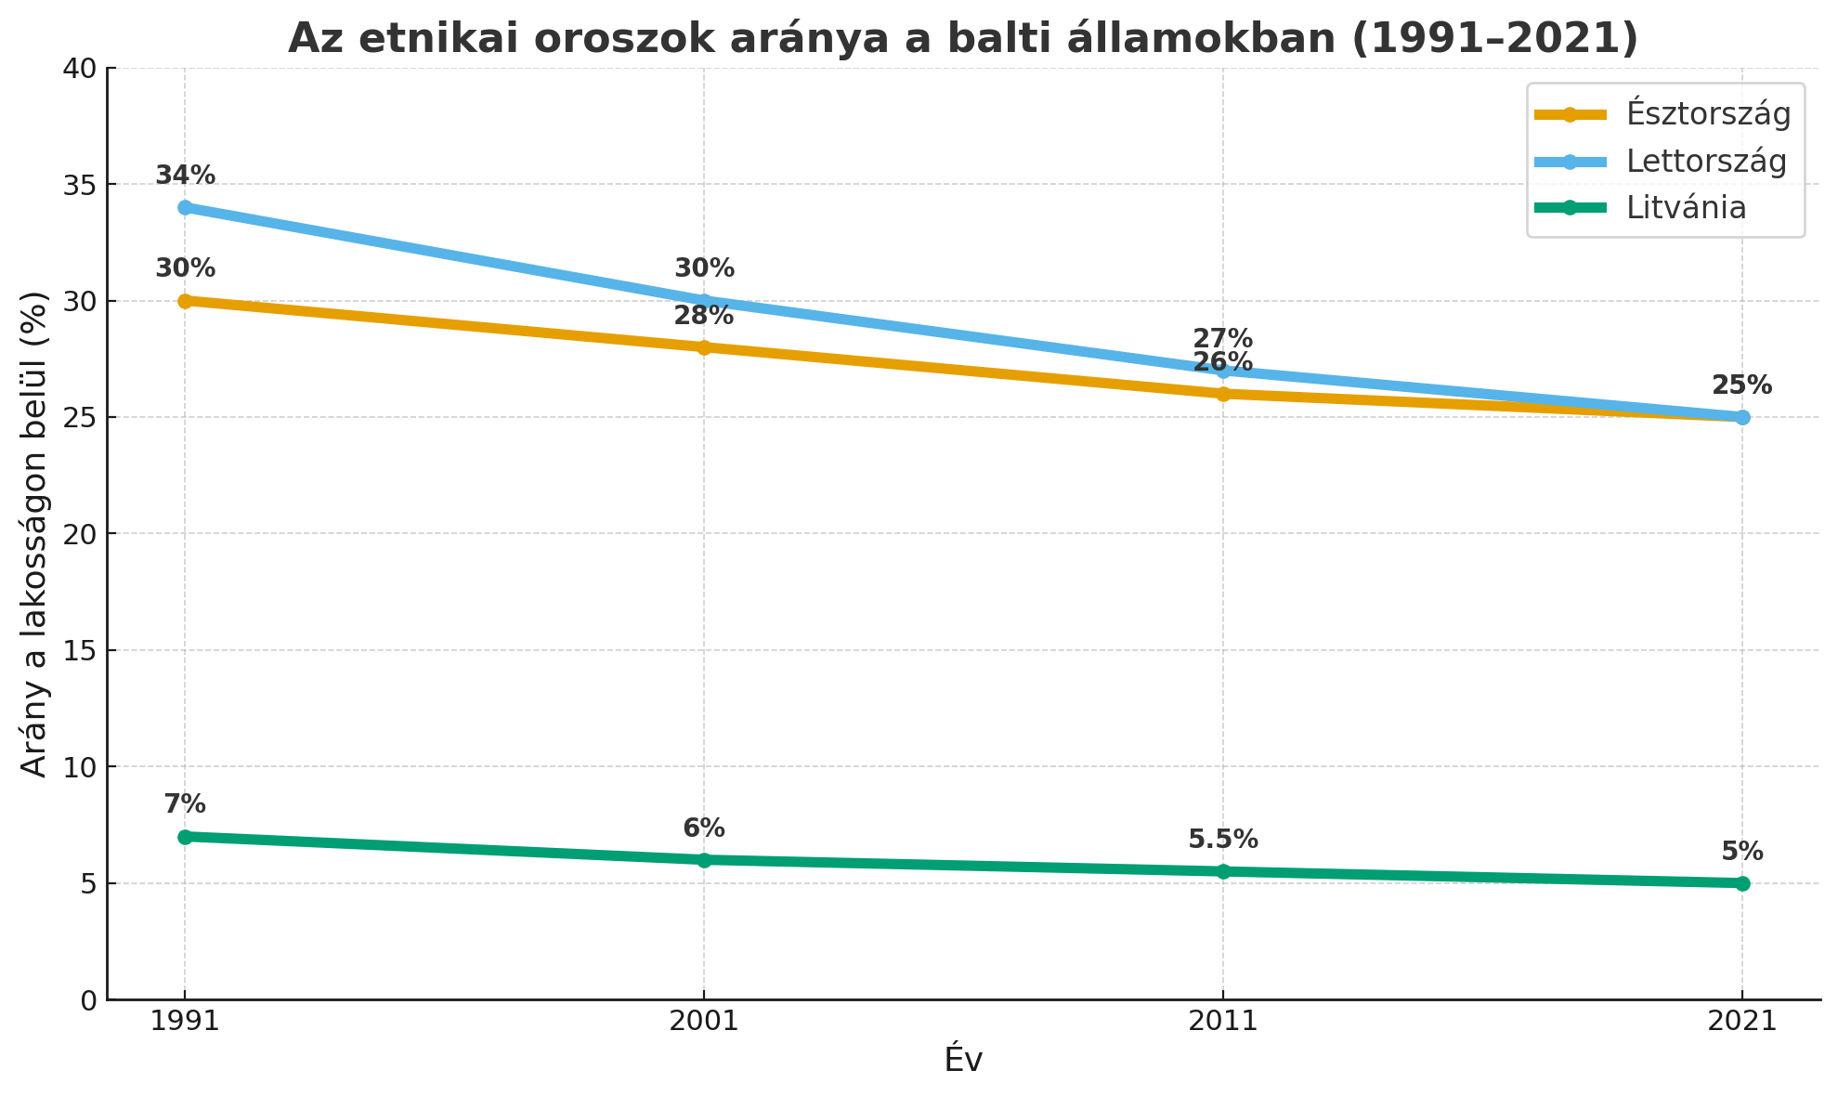
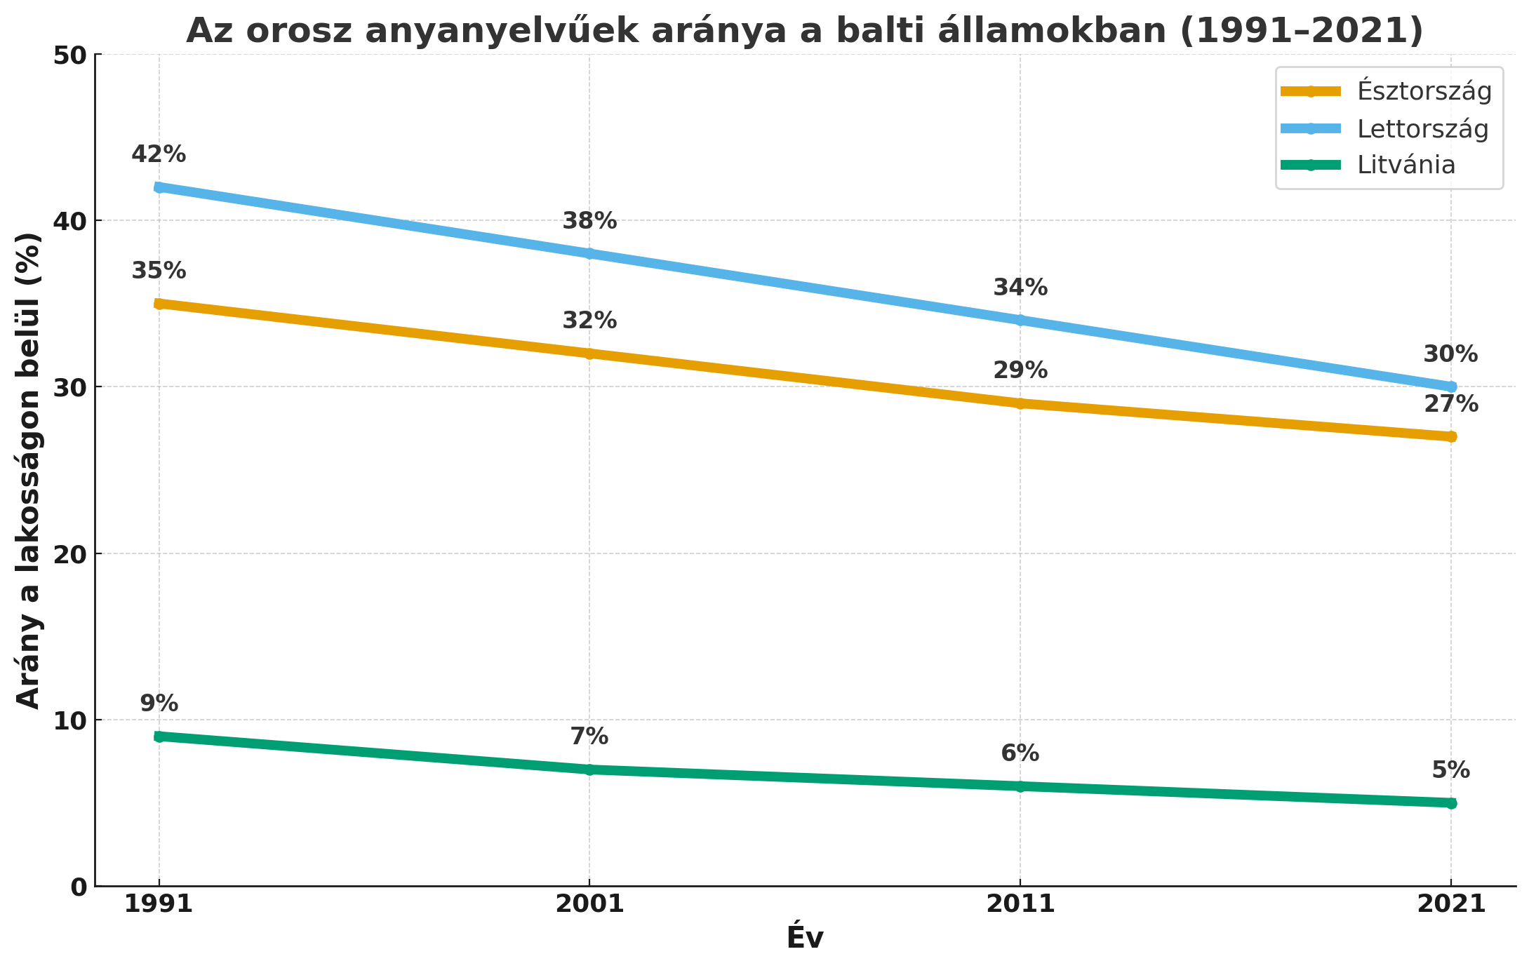
Az orosz etnikum és anyanyelvűek aránya a Balti államokban
(1991-2021)

Slide 20
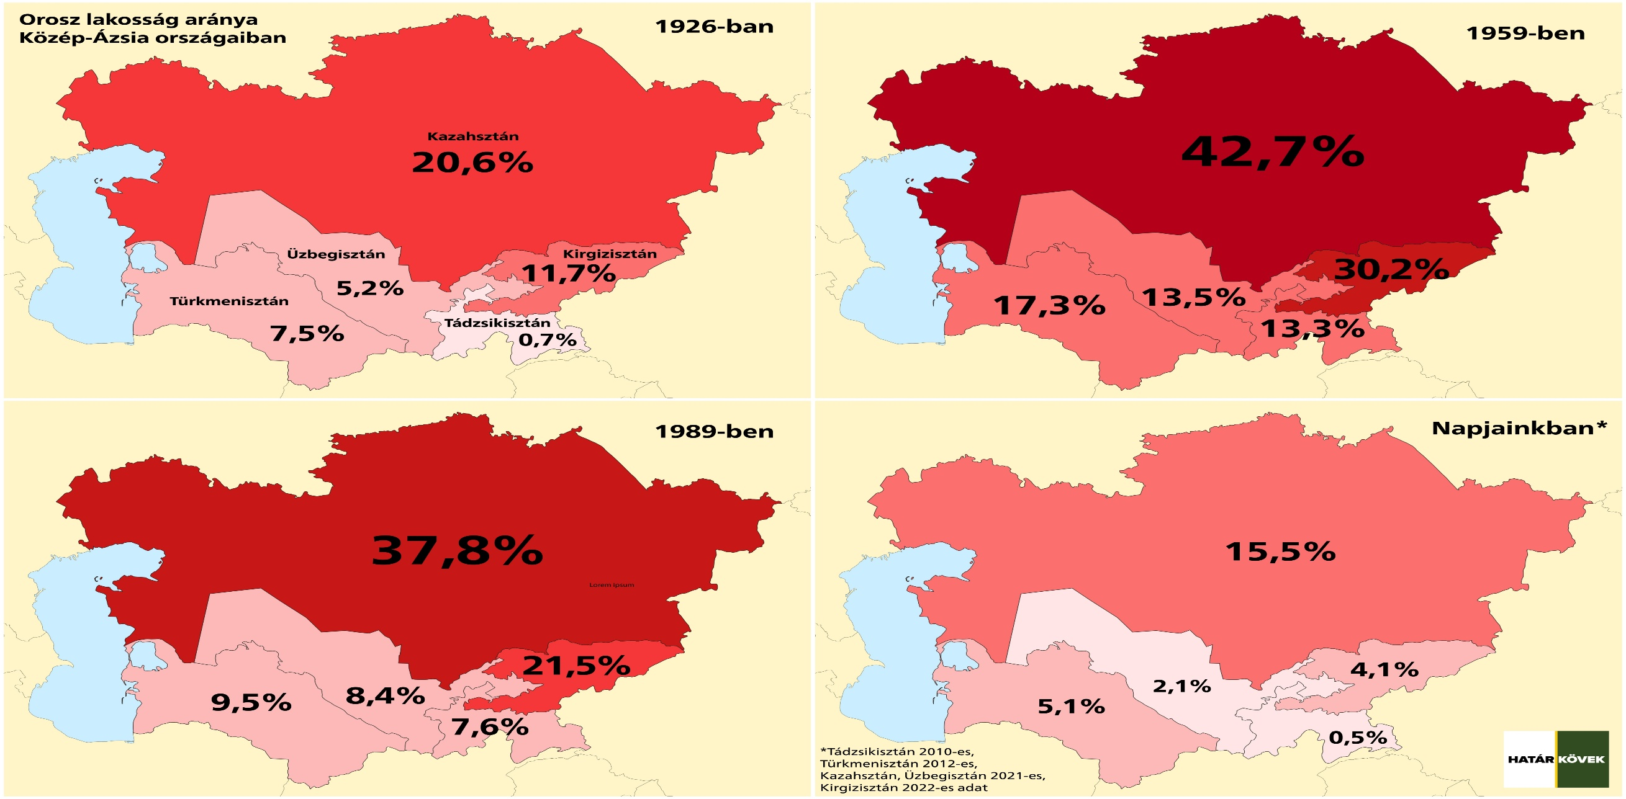
Az orosz lakosság aránya Közép-Ázsiában
(1926-tól napjainkig)

Slide 21
A SZU/Oroszország háborúi (1945-2000)
1945–1989: Szovjet blokk és hidegháborús intervenciók
  Közel-Kelet (1948–1973): katonai támogatás és fegyverszállítás Egyiptomnak, Szíriának, arab államoknak Izrael ellen.
  Korea (1950–1953): szovjet pilóták titokban részt vettek a harcokban Észak-Korea oldalán, kínai és koreai álcában.
  1956 – Magyarország: szovjet invázió a forradalom leverésére (kb. 2 500 magyar halott, 200 000 menekült).
  1968 – Csehszlovákia: Varsói Szerződés intervenció a „prágai tavasz” leverésére (kb. 500 civil halott).
  1979–1989 – Afganisztán: teljes körű szovjet katonai megszállás, 10 éves háború a mudzsahedinek ellen (kb. 1 millió afgán halott, 15 000 szovjet katona).
1990-es évek: Oroszországi Föderáció, posztszovjet válságok
  1991 – Litvánia / Balti államok: szovjet belbiztonsági erők fellépése a függetlenségi mozgalmak ellen (Vilnius TV-torony ostroma – 14 civil halott).
  1992 – Transznisztria (Moldova): orosz „békefenntartók” valójában támogatják a szeparatistákat, befagyott konfliktus máig.
  1992–1997 – Tádzsikisztán polgárháború: orosz csapatok aktívan segítik a kormányt az iszlamista ellenzékkel szemben.
  1994–1996 – I. csecsen háború: Groznij brutális ostroma, tömeges civil áldozatok, orosz vereség.
  1999–2009 – II. csecsen háború: Putyin felemelkedésének alapja, végül Csecsenföld orosz ellenőrzés alá kerül, hatalmas civil pusztítással.

Slide 22
Oroszország háborúi (2000-)
2000-es évek: Putyin katonai restaurációja
  2008 – Orosz–grúz háború: öt napos villámháború, Dél-Oszétia és Abházia szakadár területek „függetlenségét” Oroszország elismeri.
2010-es évek: Újexpanziós korszak
  2014 – Krím annektálása: orosz különleges erők megszállják, illegális népszavazással Oroszországhoz csatolják.
  2014– – Donbasz háború: orosz támogatású szeparatisták és reguláris csapatok Ukrajna ellen (MH17 maláj gép lelövése is).
  2015– – Szíria: orosz légierő és zsoldosok (Wagner) Aszad diktátor védelmében; tízezres nagyságrendű civil halál légicsapásokban.
2020-as évek: Nyílt agresszió
  2020 – Hegyi-Karabah: orosz békefenntartók telepítése az örmény–azeri háború után (2023-ban létszámukat felére csökkentik, majd az azeriek indította egynapos háború idején tétlenek maradnak).
  2022– – Teljes invázió Ukrajna ellen: Európa legnagyobb háborúja a II. világháború óta; százezres katonai veszteségek, több tízezer civil halott, milliók menekülése.

Slide 23
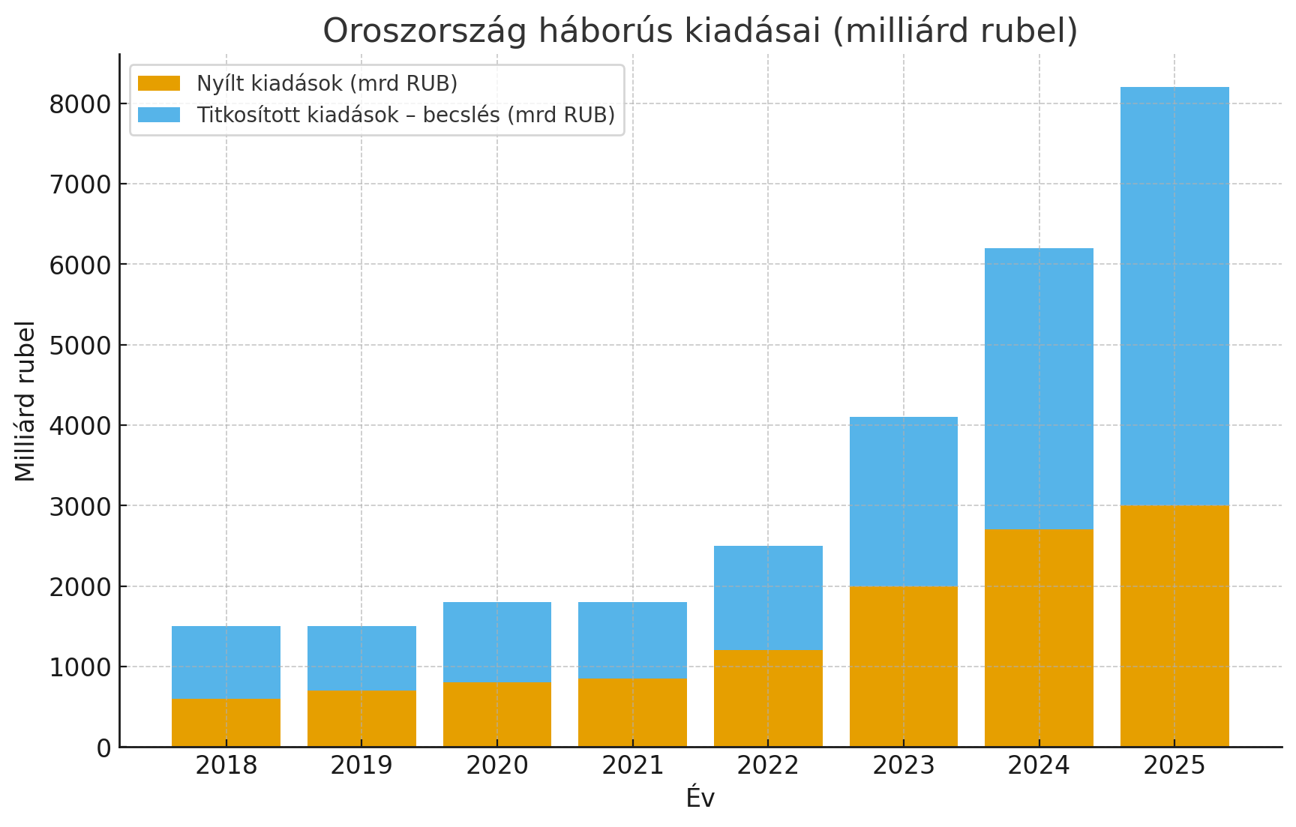
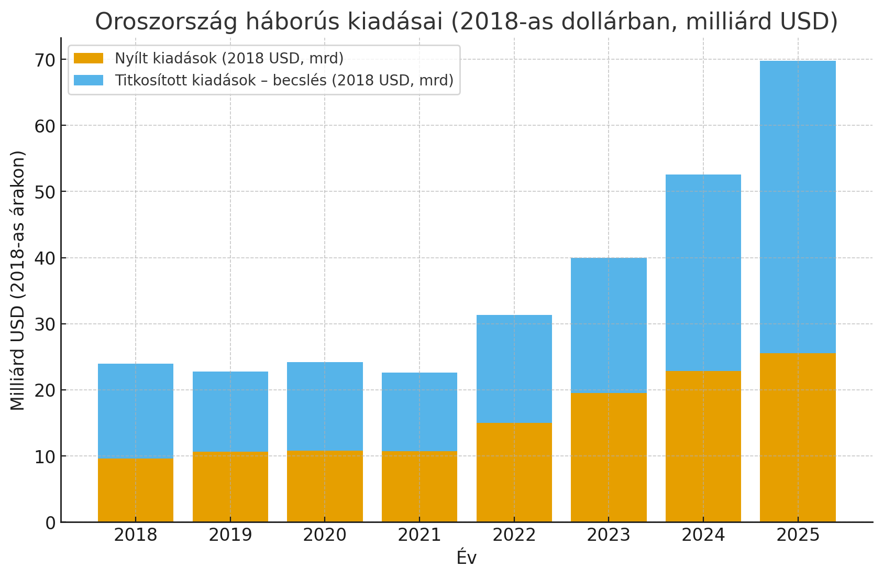
Oroszország katonai kiadásainak alakulása (Rbl, USD)

Slide 24
Lista az Oroszországgal kötött megállapodásokról, amelyeket soha nem tartott be
1991 Belovezsi megállapodás (Belovežszkaja Puscsa, Fehéroroszország)
  A FÁK megalakulása. Oroszország vállalta, hogy tiszteletben tartja Ukrajna függetlenségét és területi határait.
1994 Budapesti Memorandum
  Oroszország vállalta, hogy „tiszteletben tartja Ukrajna függetlenségét, szuverenitását és meglévő határait”, hogy „tartózkodik az erőszak fenyegetésétől vagy alkalmazásától Ukrajna területi integritása vagy politikai függetlensége ellen”, cserébe azért, hogy Ukrajna lemondott a világ harmadik legnagyobb nukleáris arzenáljáról.
  Ezzel szemben: 2014-ben Oroszország megszállta a Krím félszigetet.
1997 Orosz-ukrán barátsági szerződés
  Oroszország megerősítette Ukrajna területi integritását és a határok sérthetetlenségét.
  Ezzel szemben : 2014-ben Oroszország annektálta a Krímet és katonai műveleteket indított Kelet-Ukrajnában.
1999 Az EBESZ isztambuli csúcstalálkozója
  Oroszország vállalta, hogy 2002 végéig kivonja csapatait Moldovából (Dnyeszter-mellék) és Grúziából.
  Ezzel szemben : Ez soha nem történt meg, az orosz csapatok továbbra is jelen vannak.
2003 Delimitációs szerződés Ukrajna és Oroszország között, amiben rögzítik közös határaikat, majd ratifikálják a szerződést.
2008 Az 1997-es barátsági, együttműködési és partnerségi szerződés szövegmódosítás nélküli meghosszabbítása.
2008 Tűzszüneti megállapodás Grúziával
  Oroszország beleegyezett, hogy csapatait visszavonja az ellenségeskedések előtti vonalakra.
  Ezzel szemben : Orosz katonák továbbra is megszállva tartanak grúz területeket (Abházia és Dél-Oszétia).
2014 Ilovajszki „zöld folyosó” és egyéb „humanitárius” folyosók
  Oroszország megígérte, hogy biztosítja az ukrán erők biztonságos kivonulását Ilovajszkból.
  Ezzel szemben : Ehelyett tüzet nyitott, és 366 ukrán katonát megölt. (Hasonló taktikát alkalmazott Szíriában is.)
2014–2015 Minszki megállapodások
  Oroszország vállalta, hogy tűzszünetet tart Kelet-Ukrajnában.
  Ezzel szemben : Több mint 200 tárgyalási forduló és 20 sikertelen tűzszüneti kísérlet után az eszkalációra hivatkozva – aminek semmi alapja nem volt - 2022. február 24-én Oroszország teljes körű inváziót indított Ukrajna ellen.
2022 Fekete-tengeri gabonaszállítási megállapodás
  Oroszország ígéretet tett arra, hogy biztosítja a kezdeményezésben részt vevő hajók biztonságát.
  Ezzel szemben : Hónapokig akadályozta a gabonaexportot, majd egy évvel később egyoldalúan kilépett a megállapodásból.

Slide 25
Oroszország valós háborús céljai és a „dezinformációs ökoszisztéma”
Putyin hivatalos narratívája (államfői szint)
  Ukrajna NATO-tagságának megakadályozása.
  Krím és a megszállt Donbasz „végleges visszatérése Oroszországhoz”.
  „Semleges”, nyugati fegyverektől mentes Ukrajna.
  Az ukrán hadsereg létszámának és fegyverzetének korlátozása.
  Ez a „minimális program”, amivel a Nyugat felé is alkuképesnek próbál látszani.
Medvegyev retorikája (rossz zsaru, maximalista üzenetek)
  Ukrajna teljes felszámolása: „nem létezhet önálló ukrán állam”.
  Lengyelország és a Baltikum fenyegetése, nukleáris zsarolás.
  NATO-országok nyílt emlegetése mint „következő célpontok”.
  ➡️ Ez az a szint, ahol már a Varsói Szerződés szelleme újra megjelenik: az egész keleti blokk feletti „jogos” orosz fennhatóság.
Állami média és propagandisták
  Folyamatosan relativizálják Ukrajna létét: „mesterséges állam”.
  Tesztelik a közönséget radikálisabb ötletekkel:
    „Novorosszija” kiterjesztése a Fekete-tenger partvidékére.
    „Kárpátalja Magyarországnak, Lvov Lengyelországnak” → Ukrajna feldarabolásának normalizálása.
  Európa gyengeségének hirdetése: a Nyugat úgyis szétesik, a balti és közép-európai államok védtelenek.
  ➡️ Ezzel hozzászoktatják a társadalmat és a külvilágot a gondolathoz, hogy Oroszország újra birodalmi pozícióba törhet.
A tényleges távlati cél (a három szint összekapcsolódásából)
  Ukrajna eltörlése önálló államként vagy működésképtelen, orosz befolyás alatt álló maradvány létrehozása.
  „Orosz világ” (Russzkij Mir) újrarajzolása: az orosz nyelv, kultúra, gazdasági és katonai dominancia kiterjesztése.
  Birodalmi restauráció:
    Minimum: az egykori Szovjetunió területének visszavétele befolyási övezetként (pl. Belarusz teljes integrálása, Moldova és Közép-Ázsia bekebelezése).
    Maximum: a Varsói Szerződés korábbi államainak (pl. Magyarország, Lengyelország, Csehszlovákia utódállamai) ismételt alárendelése az orosz stratégiai szférának.
  Európa megosztása: a NATO és az EU kettészakítása, „semleges” zóna kialakítása Közép-Európában.

Slide 26
Az orosz agresszió az ukrán civil lakosság ellen
legalább 12 500 civil, köztük 650 gyermek vesztette életét (az ENSZ 2024 decemberi becslése szerint);
  azonban a valós számok ennél magasabbak lehetnek; például Mariupol városában egyes becslések szerint 25 000–75 000 civil halt meg;
rakétatámadások során 16 600-an, míg aknák miatt több mint 600-an sebesültek meg (2023 októberéig);
tömegmészárlások helyszínei: Bucsa, Izjum, Liman, Mariupol, Avdijívka …
legalább 147 ukrán hadifoglyot végeztek ki (2024 decemberéig, ebből 127-et 2024-ben);
nemi erőszak: 303 regisztrált eset, 191 nő és 112 férfi ellen (2024.júniusáig) ; de ez csak a jéghegy csúcsa;
több százezer gyermeket szállítottak Ukrajnából Oroszországba a háború kezdete óta ukrán és orosz hivatalos források szerint; kb. 35 ezer elrabolt gyermek kilétét/hollétét sikerült azonosítani;
xxxxxxxxxxxxx
3.800 oktatási-nevelési intézmény szenvedett károkat (2024 januárjáig);
  180 oktatási intézmény semmisült meg teljesen (2022 júniusáig);
1.300 egészségügyi intézmény sérült meg (2024 januárjáig);
  legalább 106 kórház és klinika semmisült meg teljesen (2024 júniusáig);
348 egyházi épület szenvedett károkat (2024 januárjáig);
  109 egyházi objektum semmisült meg teljesen (2024 júniusáig);
kb. 210 000 épület szenvedett károkat (2024 júniusáig);
  222.000 családi ház, 27.000 társasház és 526 kollégiumi épület semmisült meg vagy rongálódott meg jelentősen (2024 januárjáig);
Összesített károk: 2024 januárjáig az Ukrajnát ért közvetlen károk meghaladták az 500 milliárd dollárt (ami a Marshall-terv keretében nyújtott támogatás valorizált értékének 2,5-szerese), beleértve az infrastruktúra, lakóépületek és ipari létesítmények pusztulását (= az ukrán GDP 2,5-szerese).

Slide 27
Oroszok által elkövetett háborús bűnök (1)
Civilek elleni jogellenes/indiszkriminatív támadások
UN: 2024 nov. végéig ≥12 162 civil halott, 26 919 sebesült; 2025-ben meredek romlás, 2025. június–július a háború egyik legvéresebb időszaka (havonta 1 500–1 700 civil áldozat).
Ikonikus esetek: Kramatorszk pályaudvar (2022. ápr. 8., rakétatámadás, ~58–63 halott, sok gyermek); mariupoli színház (2022. márc. 16., több száz civil halott – AP becslés ~600). Ezeket független vizsgálatok egyértelmű háborús bűnnek minősítették.
Szisztematikus kínzás, jogellenes fogva tartás, kényszerű eltüntetések (megszállt területek)
Az ENSZ Független Vizsgálóbizottsága 2025-ben bűncselekmény az emberiség ellen minősítéssel illette az orosz hatóságok által elkövetett kényszerű eltüntetéseket és kínzásokat (mint állampolitikát).
Az OHCHR 2025. jún. 30-i jelentése friss tanúvallomásokkal igazolja a széles körű és rendszerszintű kínzást orosz fogságban (civil foglyok és ukrán hadifoglyok).
„Szűrőtáborok” (filtration): a Yale HRL legalább 21 ilyen létesítményt azonosított Donyeck térségében, ahol civileket rendszerszinten vizsgálnak, tartanak fogva és deportálnak.
Hadifoglyok kivégzése és bántalmazása élesen emelkedő hiteles esetek ukrán hadifoglyok kivégzéséről 2024 vége óta; az OHCHR rendszeresen dokumentál kínzást, bántalmazást orosz fogságban. Az EP hivatkozik legalább 268 ukrán hadifogoly kivégzésének ukrán ügyészségi vizsgálatára.
Gyermekek jogellenes deportálása/áttelepítése (kényszeroroszosítás)
A Nemzetközi Büntetőbíróság (ICC) elfogatóparancsa Vlagyimir Putyin és Lvova–Belova ellen (2023. márc.) a gyermekek jogellenes deportálása miatt. Verifikált esetek száma ≥19 500–20 000; a tényleges szám valószínűleg jóval magasabb.

Slide 28
Oroszok által elkövetett háborús bűnök (2)
Hadifoglyok kivégzése és bántalmazása
OHCHR, 2025 nyár:
  Az ENSZ Emberi Jogi Főbiztossága egyre nagyobb számban dokumentált hiteles eseteket ukrán hadifoglyok helyszíni kivégzéséről, amelyek többsége az orosz fegyveres erők vagy a velük együttműködő paramilitáris alakulatok felelősségéhez köthető.
  Az esetek között szerepelnek nyilvános kivégzések, valamint azonnali agyonlövések fogságba esés után, amelyek egyértelműen sértik a hadijog alapvető normáit.
EP hivatkozás, 2025:
  Az Európai Parlament dokumentumai szerint az ukrán ügyészség legalább 280 ukrán hadifogoly kivégzésének ügyében folytat vizsgálatot.
  A szám valószínűleg csak a jéghegy csúcsa, mivel sok eset a megszállt területeken történt, ahol a bizonyítékgyűjtés különösen nehéz.
Rendszerszintű kínzás és bántalmazás orosz fogságban:
  A fogságban tartott ukrán katonákról számos tanúvallomás szól verésekről, villamosszék használatáról, alvás- és élelemmegvonásról, valamint megalázó bánásmódról.
  Az OHCHR jelentései szerint a bántalmazás nem elszigetelt, hanem szervezett és szisztematikus gyakorlat, amely a katonai és biztonsági szervek jóváhagyásával zajlik.

Slide 29
Oroszok által elkövetett háborús bűnök (3)
Gyermekek jogellenes deportálása és kényszeroroszosítása
ICC elfogatóparancs (2023. március):
  A Nemzetközi Büntetőbíróság történelmi jelentőségű döntésében Vlagyimir Putyint és gyermekjogi biztossát, Marija Lvova–Belovát vád alá helyezte.
  A vád: gyermekek tömeges jogellenes deportálása Oroszországba és orosz nevelőcsaládokhoz való kihelyezése, amely a nemzetközi jog egyik legsúlyosabb háborús bűntette.
Verifikált esetek (2025 aug.):
  Az ukrán hatóságok és nemzetközi szervezetek eddig legalább 20 300 konkrét esetet azonosítottak: olyan gyermekekről van szó, akiket szüleik tudta és beleegyezése nélkül vittek el.
  A gyermekeket gyakran orosz állampolgársággal látják el, és orosz iskolákban, nevelőcsaládoknál helyezik el, szisztematikusan eltávolítva őket saját kulturális közegüktől.
A tényleges szám valószínűleg több tízezer:
  Sok gyermek eltűnését a frontvonal közeli területekről nem dokumentálták, így a valós szám meghaladhatja a hivatalosan azonosított 20 ezret.
  A Human Rights Watch és más szervezetek szerint a deportálások egy része tömeges „nyári táborok” programjaként zajlik, amelyekből a gyerekeket sosem engedik vissza.

Slide 30
Oroszok által elkövetett háborús bűnök (4)
Energia-infrastruktúra elleni összehangolt támadások
ENSZ/OHCHR: kiterjedt és szisztematikus légicsapás-sorozat a polgári energiaellátás ellen 2022 októbere óta; az ICC 2024-ben két orosz parancsnokra adott ki elfogatóparancsot az energetikai létesítmények elleni csapások miatt.
Egészségügy elleni támadások
WHO: 2025. febr. 24-ig ≥2 254 igazolt támadás egészségügyi intézmények, dolgozók ellen (folyamatosan növekvő szám); független orvosi szervezetek szerint ~2 000+ támadás már 2025 nyarán is.
Kulturális örökség rombolása
UNESCO: 2025. aug. 6-ig 508 megerősített, megrongált vagy megsemmisült kulturális helyszín (templomok, múzeumok, műemlékek, könyvtárak).
Tiltott/indiszkriminatív fegyverek használata
Kazettás lőszerek: a Kramatorszk elleni csapás és számos más eset – független forensics szerint orosz erők hajtották végre (civilek ellen).
Aknásítás: HRW legalább 13 típusú gyalogsági akna orosz alkalmazását dokumentálta; UNDP/UNMAS: Ukrajna területének ~23%-a (~139 000 km²) potenciálisan szennyezett aknákkal/robbanótestekkel – világelső mértékű kontamináció.
Éheztetés/ostrom, válogatás nélküli rombolás
Mariupol ostroma (2022 tavasz): kórház, színház, lakóövezetek elleni csapások – OSCE/Amnesty: háborús bűn.

Slide 31
Nők elleni erőszak a megszállt területeken
ENSZ dokumentáció
  Az ENSZ emberi jogi szervezete (OHCHR) és a Független Vizsgálóbizottság több száz hitelesített esetet rögzített nemi erőszakról, kényszermeztelenítésről, szexuális megalázásról a megszállt területeken és fogságban.
  A Bizottság 2023–2025-ös jelentései: szexuális erőszakot is mint kínzás és emberiesség elleni bűncselekmény értékelték.
Áldozatok jellemzői
  Elsősorban nők és lányok (14 éves kortól felfelé), de több dokumentált esetben férfiakat is érintett a szexuális erőszak (pl. fogva tartás során).
  Az áldozatok között terhes nők, idősebb nők és kiskorú lányok is voltak.
Becsült mérték
  2025 elejéig ≥400 hitelesített esetet rögzítettek (ENSZ, UN Women, OHCHR).
  Az aluljelentés miatt a tényleges szám ennek többszöröse lehet – a szakértők szerint akár több ezer eset fordulhatott elő a megszállt területeken.
  Szisztematikus mintázat: „tisztogatások”, házkutatások, fogdák → szexuális erőszak megalázás és terror eszközeként.
Konkrét mintázatok
  Csoportos nemi erőszak falusi razziák idején (pl. Kijev környékén 2022 tavaszán).
  Szexuális kínzás orosz fogdákban: elektromos árammal való sokkolás nemi szerveken, erőszakos meztelenítés.
  Kényszerterhesség / abortusz megtagadása: egyedi esetek dokumentáltak, rendszeresség nem igazolt.
Nemzetközi minősítés
  ENSZ Bizottság: a szexuális erőszakot háborús bűnnek és emberiesség elleni bűncselekménynek minősíti.
  Ukrajnai főügyészség: több száz aktív ügy nyomozás alatt.
  Nemzetközi Büntetőbíróság (ICC): nyitott eljárásokban értékeli a bizonyítékokat.

Slide 32
Kényszermobilizáció az oroszok által megszállt területeken
Régió / Időszak | Kényszersorozott férfiak száma | Hadköteles férfi lakosság (18–59) | Arány (%) | Megjegyzés
Krím (2014–2025) | ≥ 45–50 000 | ~700 000 | ~6–7% | 18 sorozási hullám; 2024-ben önmagában ~5 500 fő.
Donbasz (2014–2021) | (több tízezer, pontos adat nincs) | ~650 000 | – | Helyi „népi milíciák” ~20 000 fő; részben kényszerített.
Donbasz (2022–) | ~140 000 mobilizált ebből 48–96 000 a frontra | ~650 000 | ~22% mobilizált, ~7–15% fronton | Tömeges „utcai hajtóvadászatok” dokumentálva.
Krím (2022–2025) | több ezer (éves szinten ~5 000+) | ~700 000 | +1–2% | Folytatódó illegális sorozások; pontos frontra vezényelt arány nem ismert.
Herszon, Zaporizzsja (2022–) | igazoltan több száz–ezer fő | ~500 000– 600 000 | <1–2% (dokumentált) | 2022 őszén Zaporizzsjában ~3 000 „sorozásra előkészített”, 2024 okt–dec: ~300 erőszakosan besorozott.

Slide 33
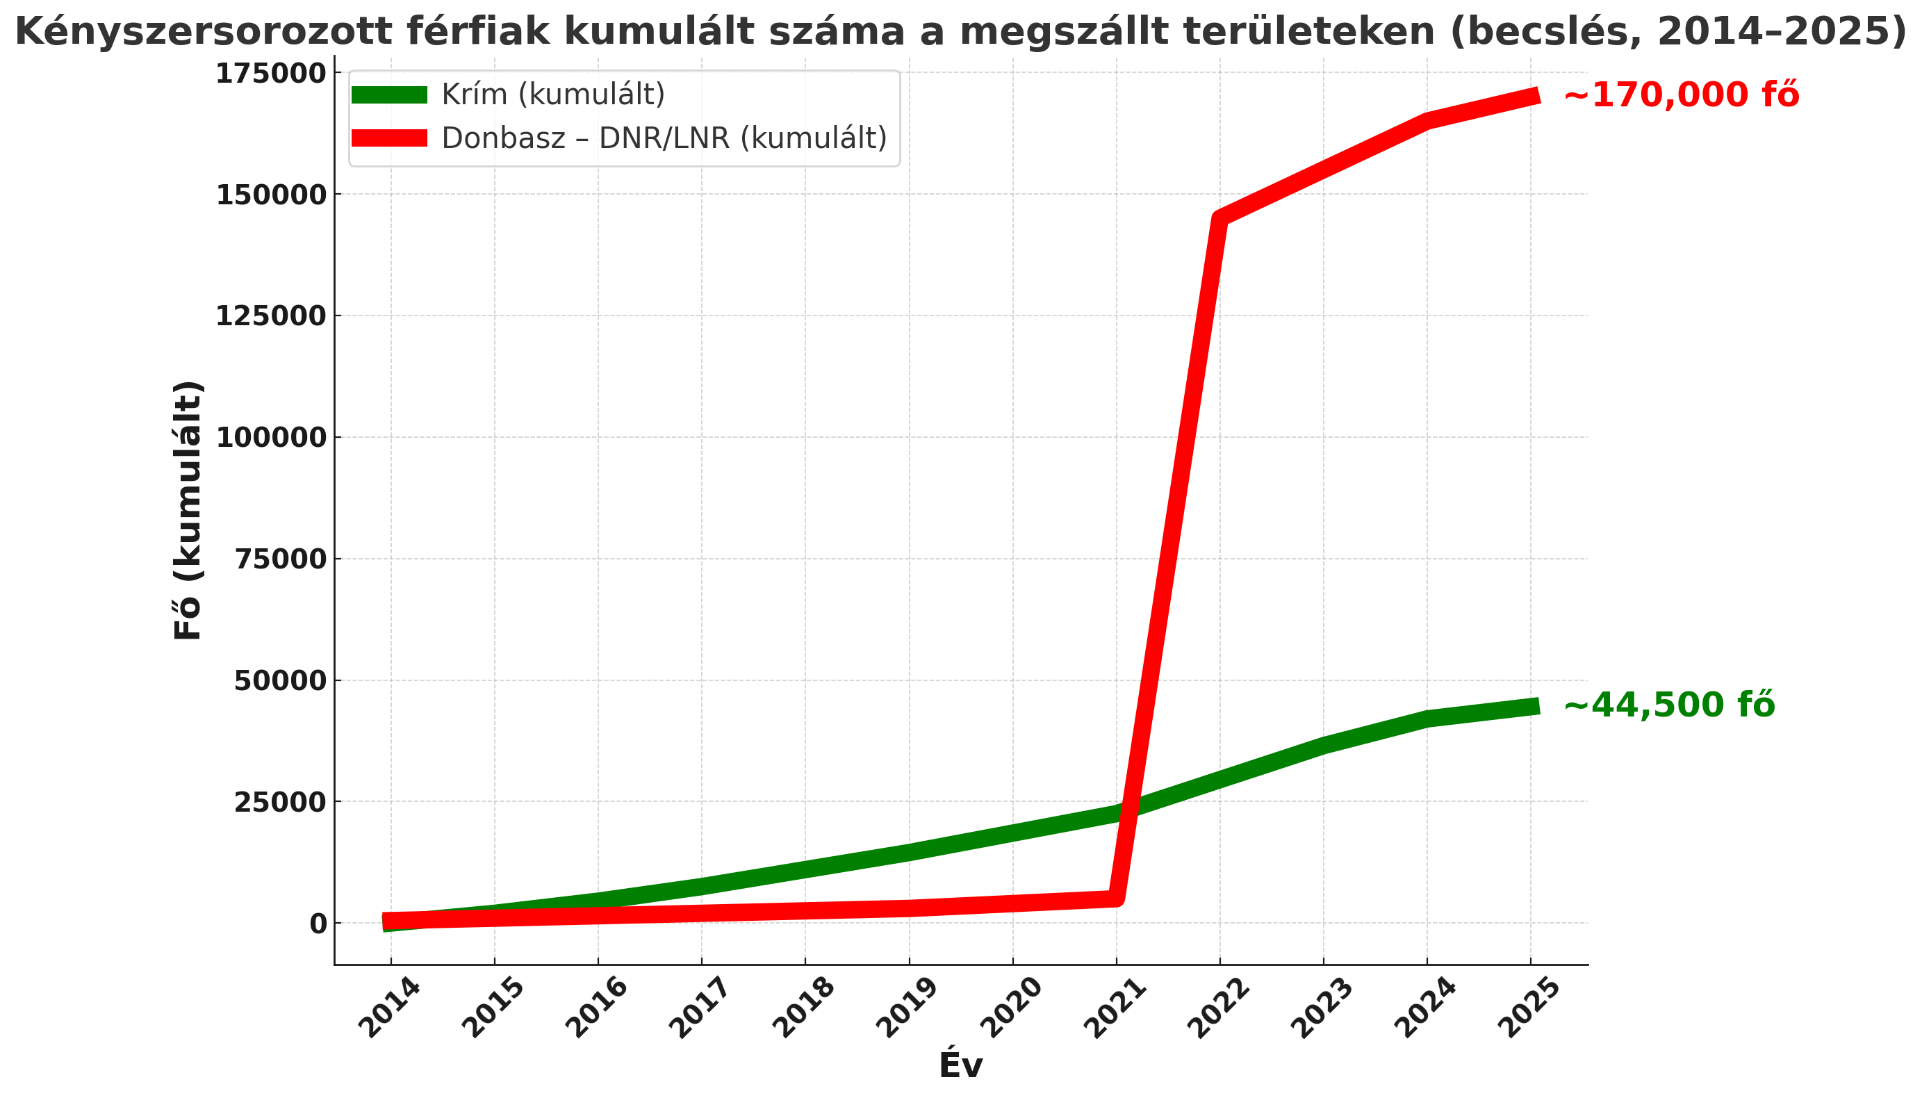
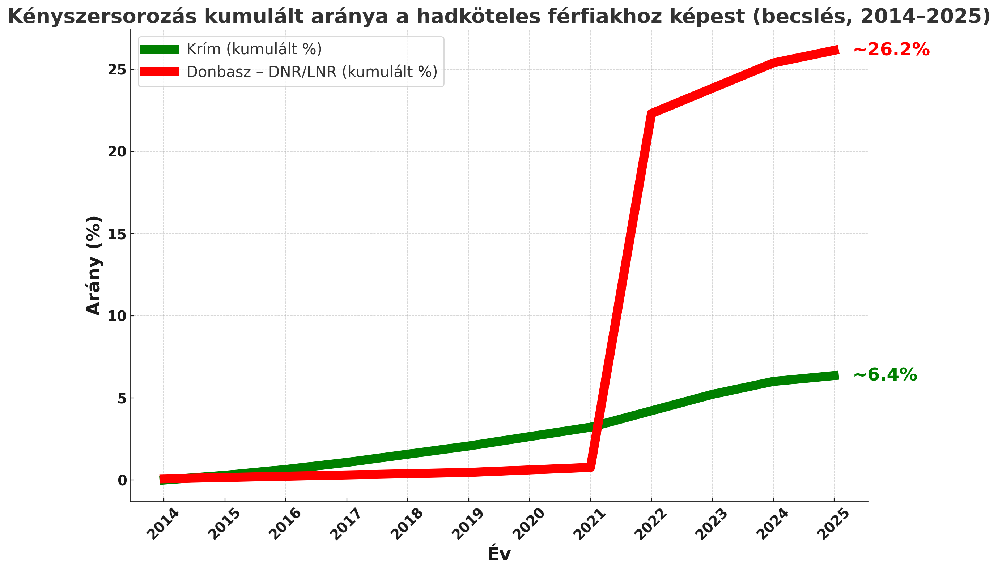
Kényszersorozás a megszállt ukrán területeken
(18-59 évesek körében)
Illusztráció, hogy mi vár Európára, és természetesen Ukrajnára annak kapitulációja esetén.

Slide 34
Magyar vazallusi szerep: Előzmények és energiakötések (2014–2021)
Paks II. szerződés (2014): Orbán-kormány titkos megállapodást köt a Roszatommal az új blokkok építésére.
  Hosszú távú függőség Oroszországtól, az EU által is aggályos konstrukció.
  Magyar alvállalkozók kiválasztása politikailag kontrollált → kormányközeli cégek profitálhatnak.
Gázszerződések:
  2021-ben 15 évre szóló Gazprom-megállapodás (évi 4,5 mrd m³).
  Az alternatív források (pl. horvát LNG, román kitermelés) háttérbe szorítása.
  A hosszú távú orosz gázárakból származó közvetítői díjak és árkülönbségek kormányközeli körökhöz kerülhetnek.
MOL extraprofit: az orosz olaj diszkontárát a MOL finomítói profitként nyelik el (pl. Százhalombatta), miközben a lakosság piaci árat fizet.
  Sajtóértesülések szerint ennek hasznából politikai–gazdasági háttérszereplők is részesülhetnek.

Slide 35
Magyar vazallusi szerep (2022-2023)
Fegyverszállítások tilalma: „Magyarország nem küld fegyvert, és nem engedi a fegyverek tranzitját.” (Szijjártó, 2022. febr. 28.)
Szankciók elleni retorika: Orbán: „A szankciók kétélű fegyver… árát mi is megfizetjük.” (2022. márc. 4.)
Olajembargó kivételezés: Orbán: „Az olajembargó többet ártana Magyarországnak, mint Oroszországnak.” → Magyarország vezetéki kivételt harcol ki (Druzsba-vezeték).
Energiaüzletek háború közben: Szijjártó Moszkvában többletgázról tárgyal (2022. júl.). Ezzel Magyarország az egyetlen, amely új energetikai megállapodást köt Oroszországgal a teljes invázió után.
EU pénzügyi csomag blokkolása: 2022. dec. – Magyarország vétózza az Ukrajnának szánt 18 milliárd € uniós hitelt.
Nukleáris szankciók vétója: Orbán: „Megvétózunk minden, atomenergiát érintő szankciót.” (2023. jan. 27.)
Diplomáciai különutasság: Szijjártó többször találkozik Lavrovval (ENSZ, Moszkva), amikor más EU-országok teljesen befagyasztják a kapcsolatokat.
Orbán narratívája: a háborúért a „nyugati fegyverszállítások” és a „Brüsszel–Washington szövetség” is felelős → orosz propagandaelemek visszhangozása.

Slide 36
Magyar vazallusi szerep (2023-2025)
50 milliárd € EU-segély: Magyarország hónapokig blokkolja az Ukrajnának szánt pénzügyi támogatási csomagot (2023 dec.–2024 febr.).
EU-nyilatkozat blokkolása: 2024. febr. 23. – Magyarország megakadályoz egy „megingathatatlan támogatást” ígérő EU-nyilatkozatot.
NATO „opt-out”: 2024. júniusban Magyarország kivonja magát a NATO hosszú távú ukrajnai támogatási keretéből (nincs magyar pénz, személyzet).
Kárpátaljai magyar kisebbség jogai: Budapest rendszeresen feltételként szabja Ukrajna EU- és NATO-integrációjának támogatására → blokkoló erőként használja.
Orbán–Putyin találkozó (Peking, 2023): Orbán: „sosem akartunk szemben állni Oroszországgal.” → nyílt politikai jelzés a kapcsolat fenntartásáról.
Paks II. előrehaladása: 2023 augusztusában a Roszatom szerint megkezdődik a fő kivitelezési szakasz. A projektből származó potenciális haszon és alvállalkozói megbízások nagy része várhatóan kormányközeli körökhöz kerül.
Orosz olajimport védelme: Budapest minden szankciós csomagnál kivételeket kér a Druzsba-vezetékre. A MOL extraprofitja a diszkontáras orosz olajból → belső piaci árkülönbségek politikai-gazdasági haszonként jelenhetnek meg.

Slide 37
Magyar vazallusi szerep: az Orbán-klán érdekeltsége
Költség és rövid távú árpolitika (rezsicsökkentés)
  Az orosz olaj a háború után is kedvezményesen, a világpiaci ár alatt érkezett, hiszen a nyugati szankciók miatt Moszkva diszkonttal kénytelen értékesíteni.
  A magyar kormány politikájának központi eleme a „rezsicsökkentés” és az energiaárak mesterségesen alacsonyan tartása.
  Bármilyen gyors átállás (finomítói beruházás, alternatív importútvonal) átmeneti áremelkedéssel járt volna, amit politikailag nehezen lehetett volna kommunikálni a lakosság felé, főleg inflációs nyomás mellett.
Gazdasági–oligarchikus érdekek
  A MOL ugyan közép-európai szinten nagyvállalat, de profitálhatott az orosz olaj diszkontjából (olcsóbb alapanyagból finomított üzemanyag magasabb áron eladható).
  A kormányközeli gazdasági körök számára így rövid távon nyereséges volt a függés fenntartása. A közvetítő láncokon keresztül jelentős magánprofit keletkezhetett (évi 100–250 mrd Ft).
  A beruházások (Adria-vezeték bővítés, finomítói átállás) több száz milliárd forintos költséget jelentettek volna — ez csökkentette volna az azonnali nyereséget és mozgásteret.

Slide 38
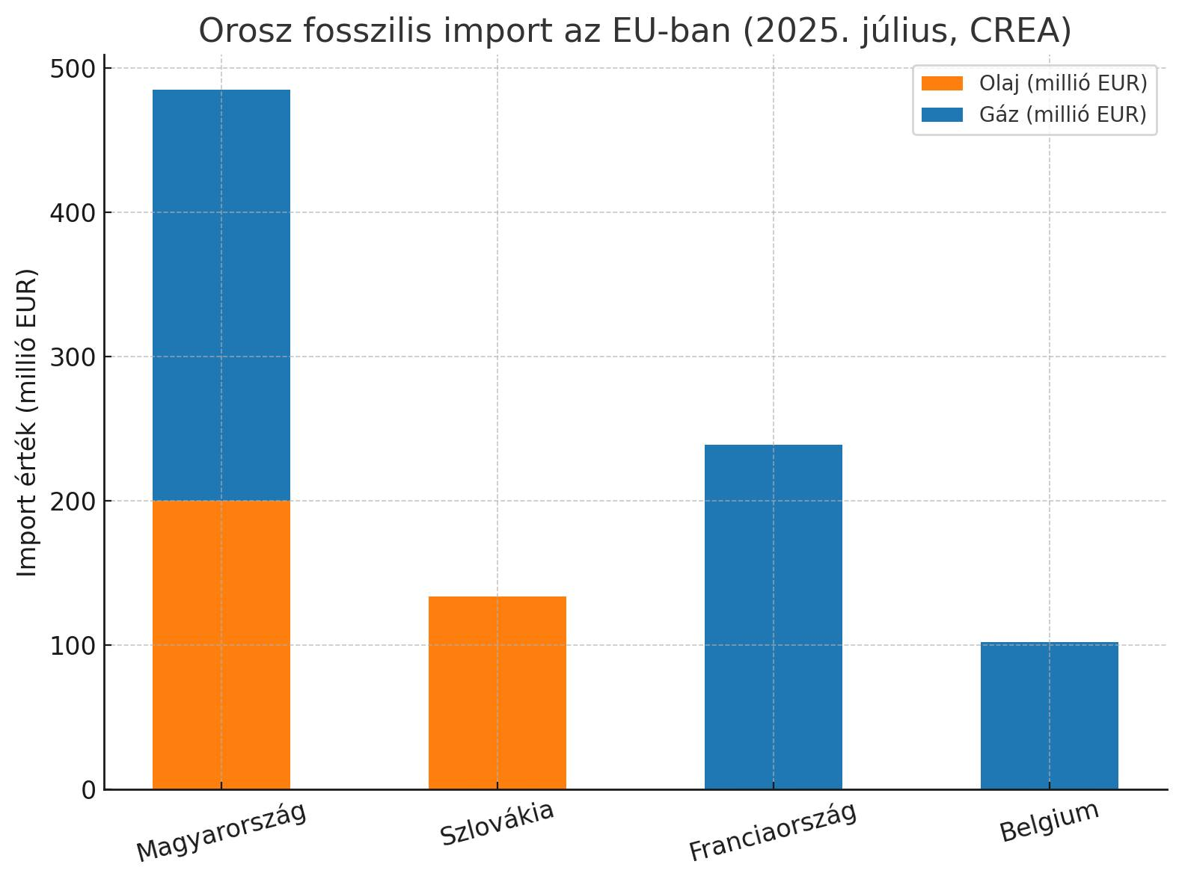
Orosz olaj diszkont → pénzáramlás és haszoneloszlás
Orosz olaj
  Forrás: a Barátság vezetéken keresztül érkező Urals típusú kőolaj.
  Az EU-s szankciók miatt a piaci ár alatt kellett értékesíteni → 20–35 USD/hordó diszkont a Brenthez képest.
Diszkont (~20–35 USD/bbl)
  Ez a különbség az árban az, ami „elosztható” a szereplők között.
  Egy része a MOL-hoz került, más része közvetítő cégeken keresztül magánzsebekbe.
Közvetítő cégek (Svájc, Balkán, Emírségek)
  A szankciók miatt a kereskedelem sokszor nem közvetlenül zajlott.
  Offshore cégek, dubaji, svájci, balkáni vállalatok bonyolították a tranzakciókat.
  Marzs/jutalék nagysága: becslések szerint 2–5 USD/hordó → évente 90–270 mrd Ft.
  Ebből a körből nagy valószínűséggel jut vissza pénz NER-közeli szereplőknek.
MOL / Finomító
  A MOL (Százhalombatta, Pozsony) feldolgozza az orosz olajat.
  Profitál a diszkontból: olcsó alapanyagból drágábban adja el a termékeket (benzin, dízel).
  Ez a haszon egy része állami adó/osztalék formájában is megjelenik, de más része a NER-körök tulajdonosi hálójában csapódhat le.
Magyar állam (rezsi, adók)
  Rövid távon a kormány a diszkontot felhasználhatta a rezsicsökkentés fenntartására.
  A MOL befizetései (extra adók, osztalék) a költségvetést erősítették.
  Politikailag a kormány profitált belőle, mert a rezsivédelmet Brüsszellel szemben is kommunikálhatta.
NER-körök / magánhaszon
  A közvetítő láncokon keresztül jelentős magánprofit keletkezhetett (évi 100–250 mrd Ft).
  Ezen kívül a MOL nyereségének közvetett haszna (állami döntések, beruházások, osztalékpolitika) is a NER-közeli vállalatoknál landolhatott.
  Stratégiai jelentőség: a függőség fenntartása közvetlenül anyagi érdekükben állt.
Összesített becslés:
  Évi 100–250 milliárd Ft közvetítői profit (NER-hez köthető magánhaszon).
  MOL-nál maradó extra nyereség: szintén több száz milliárd Ft nagyságrend évente, amiből az állam és a NER is részesedhetett.
  3 év alatt (2022–2025) összesen akár 500–800 milliárd Ft kerülhetett így közvetlen vagy közvetett magánzsebekbe.

Slide 39
Orosz befolyás Magyarországon (1)
Az orosz befolyás főbb indikátorai
            Politikai vétók és különutasság
            Energia/nukleáris függés fenntartása
            Pénzügyi/rezidencia-csatornák
            Hírszerzési incidensek + alacsony kiutasítási ráta
            Narratív befolyás
1) Geopolitikai–diplomáciai jelzések (EU/NATO-vonal)
Vétók és késleltetések az EU-ban: többszöri akadályozás/halasztás Ukrajna támogatási csomagjainál (pl. az 50 milliárd eurós csomag 2023. decemberi vétója, majd 2024. februári jóváhagyás), és a szankciós listák „felpuhítására” irányuló törekvések (2025 elején konkrét nevek törlésének kezdeményezése).
Svéd NATO-csatlakozás elodázása (2022–2024): a magyar ratifikáció hónapokig elmaradt a szövetségesektől, csak 2024. márciusban született meg, politikai nyomás közepette.
Kirill pátriárka szankcionálásának megakadályozása (2022 június): Budapest blokkolta az orosz egyházi vezető felvételét az EU-s szankciós listára, egyedüli tagállamként.
Kétoldalú „békemissziók” Moszkvába a háború közepén (2024. július): Orbán Viktor Putyinnal folytatott tárgyalásai az EU-elnökség idején éles uniós bírálatokat váltottak ki, mert nem az EU felhatalmazásával történtek.

Slide 40
Orosz befolyás Magyarországon (2)
2) Energetikai és nukleáris függés
Hosszú távú gázszerződés a Gazprommal (2021–2036), miközben a legtöbb EU-tag az orosz forrásoktól távolodik.
EU-s olajembargó alóli vezetékes kivétel (2022. május): Magyarország (Szlovákiával és Csehországgal) felmentést kapott a Barátság-vezetéken érkező kőolajra, amit Budapest kiharcolt. 2025 nyarán a Barátság-vezetéket ért ukrán támadások minden korábbinál egyértelműbbé tették a függés súlyos nemzetbiztonsági kockázatát.
Paksi nukleáris együttműködés Oroszországgal: rendszeres orosz fűtőanyag-szállítás (még 2022-ben is légihídon), a Paks II projekt Roszatommal folytatódik; Budapest ellenzi a nukleáris terület szankcionálását.
3) Pénzügyi és intézményi csatornák
Nemzetközi Beruházási Bank (IIB) – „kémbank-ügy” (2019–2023): az orosz dominanciájú bank budapesti kitelepítése erős nemzetbiztonsági kockázatnak számított az USA szerint; 2023. áprilisi amerikai szankciók után Magyarország kilépett, a bank visszaköltözött Oroszországba.
„Letelepedési kötvények / aranyvízum” (2013–2017): kb. 20 ezer külföldi jutott tartózkodási/letelepedési engedélyhez; a kedvezményezettek között mintegy 1265 orosz állampolgár is volt (G7 adata alapján). A program súlyos átláthatósági aggályokat vetett fel.
2024-es „nemzeti kártya”/vízumkönnyítés oroszoknak és belaruszoknak: az EPP és uniós illetékesek kémkockázatra figyelmeztettek.

Slide 41
Orosz befolyás Magyarországon (3)
4) Kémelhárítási/hírszerzési kockázatok és incidensek
Külügyminisztérium – elhúzódó orosz hekkertámadások (2010-es évek–2022): Direkt36/444 dokumentumok és nemzetközi elemzések szerint FSB/GRU csoportok hosszú ideig látták a magyar külügy rendszereit, a titkosított csatornát is. A kormány sokáig tagadott, majd 2024-ben került elő több belső irat.
Tömeges iskolai bombafenyegetések (2023): több ezer intézményt érintő fenyegetéssorozat; újságírói vizsgálatok orosz nyelvű csatornákhoz és oroszországi szerverekhez kötötték a kampányt.
„Diplomatadömping”: a budapesti orosz követség személyzete a régióhoz képest aránytalanul nagy maradt a 2022 utáni kiutasítási hullám ellenére – ezt több oknyomozó cikk is kiemelte.
Szélsőjobb-kapcsolatok és vitatott kiadatás (2016): magyarországi szélsőjobboldali körök orosz kapcsolatai (MNA-ügy), illetve két orosz fegyverkereskedő USA helyetti Oroszországnak kiadatása – utóbbi amerikai bírálatokat váltott ki.
5) Információs befolyás és narratívák
Kormányközeli és állami médiában pro-Kreml narratívák jelenléte: független kutatások szerint a 2022 utáni időszakban a kormányzati médiatérben különösen erős az orosz narratívák átvétele (pl. „béke vs. fegyverszállítás”, „szankciók ártanak jobban az EU-nak”).
Külső kommunikáció: a „békemissziók” és a Brüsszellel szembeni üzenetek gyakran egybevágnak Moszkva stratégiai kommunikációjával (NATO/USA hibáztatása, „háborúpárti” ellenzék/progresszívek keretezése).
6) Közvetlen beavatkozási jelzések (2025)
Az orosz külső hírszerzés (SVR) nyílt politikai üzenetei Magyarország belügyeiről (2025. augusztus): a Tisza Pártról és az EU „rendszerváltási” szándékáról szóló közlemény – a magyar ellenzék tiltakozott, nyílt levél az orosz nagykövetnek. Nemzetközi sajtó beavatkozási kísérletként értékelte.

Slide 42
Magyarország, mint orosz „proxy” az EU-ban és a Balkánon (1)
1. EU-n belüli blokkoló szerep
  Szankciók gyengítése: Budapest rendszeresen fenyegeti a Kremlt érintő uniós szankciók vétójával (pl. olajembargó, atomenergia-tilalom). → Ez Moszkva egyik fő érdeke: minél több kiskapu és kivétel legyen.
  Ukrajna támogatásának lassítása: Magyarország halogatta az EU-s katonai segélyalap (EPF) kifizetéseit, több milliárd eurót tartott vissza. → Orosz szempontból ez stratégiai jelentőségű: időhúzás, fegyverszállítás lassítása.
  Ukrajna EU-csatlakozási tárgyalásainak akadályozása: Budapest többször próbálta napirendről levetetni, illetve feltételekhez kötni.
  a magyar kormány pert indított a luxemburgi Törvényszéken az Európai Unió Tanácsa alá tartozó Európai Békekeret (EPF) ellen az Ukrajnának nyújtott több milliárd eurónyi támogatás miatt.
2. NATO-n belüli fékező szerep
  Svéd NATO-csatlakozás késleltetése: Magyarország hónapokig blokkolta, ami Moszkvának kulcsérdek volt (Finnország és Svédország különválasztása).
  NATO–Ukrajna kapcsolat gyengítése: Budapest rendszeresen felveti, hogy „Ukrajna ne közeledjen a NATO-hoz, amíg a kisebbségi kérdés nincs rendezve”.
3. Balkáni missziók és oroszbarát erők támogatása
  Szerbia: Orbán szoros szövetsége Aleksandar Vučićtyal → Belgrád orosz orientációját legitimálja, és EU-s fórumokon védi.
  Boszniai Szerb Köztársaság (Republika Srpska): Budapest aktívan támogatja Milorad Dodikot (oroszbarát szeparatista vezető), pénzügyi támogatással is.
  → Ez közvetett orosz érdek-képviselet: Dodik Moszkva kulcsembere a Nyugat-Balkánon.
  Észak-Macedónia/Montenegró: magyar kormányhoz köthető médiabefektetések Moszkva narratíváit is terjesztik.

Slide 43
Magyarország, mint orosz „proxy” az EU-ban és a Balkánon (2)
4. Nemzetközi szervezetekben orosz érdekek képviselete
  ENSZ-szavazások: Magyarország gyakran tartózkodik vagy kilóg az EU-s álláspontból, amikor Oroszország elítéléséről van szó.
  OSCE/Európa Tanács: Budapest időnként „kiegyensúlyozó” retorikával Moszkvának kedvező kompromisszumokat támogat.
5. Dezinformáció és propaganda exportja
  Kormányzati médiabirodalom (pl. magyar nyelvű állami hírügynökség anyagai) átvették és terjesztik a Kreml narratíváit, amelyek a Balkánon is megjelennek (pl. szerb sajtóban).
  Kereszténydemokrácia–„béketábor” narratíva: Magyarország exportálja a „béke vs. háború” üzenetet az EU-ban, ami közvetve Moszkva érdekeit szolgálja.
6. Konkrét orosz „megbízásgyanús” ügyek
  Nemzetközi Beruházási Bank (IIB) – Budapest vállalta, hogy befogadja az intézményt, amelyet nyugati hírszerzések „orosz fedőszervezetnek” tartottak.
  Diplomaták és hírszerzők: Magyarország engedte, hogy Moszkva szokatlanul magas számú diplomata státuszú személyt tartson fenn Budapesten, akik közül többen regionális műveleteket irányíthattak.
  FSZB „figyelmeztetések” (pl. állítólagos magyarországi terrorveszélyről) – valójában Moszkva dezinformációját közvetítette a magyar kormány a nyugati partnerek felé.

Slide 44
A magyar külügy és az orosz titkosszolgálat egybehangzó nyilatkozatai lehetséges hamis zászlósműveletekről
BUDA PÉTER (nemzetbiztonsági főtiszt és szakértő):
Szíjjártó Péter, magyar külügyminiszter három rendkívül fontos kijelentést tett a napokban. Érdemes volna ezeket a súlyuknak megfelelően kezelnünk. Az alábbi kijelentésekről van szó:
  1.) Az orosz hírszerzésnek (SZVR) a magyar választások kapcsán kiadott jelentése körüli botrány “műhiszti”, mert amit leírtak - miszerint Brüsszel le akarja váltani a kormányt és a Tisza pártban ukrán befolyás érvényesül - igaz;
  2.) „Fel kell készülni arra, hogy Ukrajnából minden eddiginél durvább provokációk fognak érkezni. A legdurvább, legsötétebb provokációk, hogy belerángassanak minket a saját háborújukba”;
  3.) Elképzelhetetlen, hogy Oroszország egy EU- vagy NATO-tagországot támadjon meg.
A három kijelentés egymással szorosan összefügg, jelentőségüket éppen ez az összefüggés adja. (…) Mindez azért különösen vészjósló, mert az orosz hírszerzés nyilatkozata és a magyar külügyminiszter minapi szavai között van egy fontos egybecsengés. Az orosz nyilatkozat arról beszél - semmivel sem támasztva alá az állítást -, hogy a magyar ellenzék össze van fonódva az ukrán titkosszolgálattal. Szijjártó Péter ezzel egybecsengő módon most kijelentette, hogy “Ukrajnából minden eddiginél durvább provokációk fognak érkezni. A legdurvább, legsötétebb provokációk, hogy belerángassanak minket a saját háborújukba.”
Az természetesen józan ésszel is felfogható, hogy az ukránoknak semmilyen érdeke nem fűződik ahhoz, hogy ellenségként “belerángassanak” bennünket a “háborújukba.” A külügyminiszter kijelentései azonban kifejezetten alkalmasak lehetnek arra, hogy megalapozzanak egy orosz “hamiszászlós” műveletet, melynek keretében az orosz hírszerzés ügynökei ukrán színekben hajtanak végre provokációt Magyarország ellen.

Slide 45
Orosz beavatkozás potenciális formái Orbán segítésére
Időszak | Eszköz | Rövid narráció | Valószínűség | Hatás
Választás előtt | Dezinformáció, ellenzék lejáratása | Orosz narratívák felerősítése a kormánybarát médiában: „Orbán = béke, ellenzék = háború”. | Nagyon magas | Magas
Választás előtt | Kiber- és fenyegető akciók | Hack-and-leak, ellenzéki szerverek támadása, bombariadók félelem-keltésre, migránsinvázió. | Magas | Magas
Választás előtt | Energiaár-manipuláció | Olcsóbb gáz/olaj a kampány-időszakban → rezsi-csökkentés fenntarthatónak tűnik. | Magas | Nagyon magas
Választás előtt/után | Zsarolás (kompromat, kliensi nyomás) | Kompromittáló anyagokkal vagy gazdasági kapcsolatokkal való nyomásgyakorlás. | Közepes | Nagyon magas
Választás után | Putyin gyors gratulációja | Nemzetközi legitimitás Orbán számára, „békevezetőként” felmutatva. | Magas | Magas
Választás után | Új orosz megállapodás (energia/hitel) | Kedvezményes szerződések aláírása, kormányzati sikerpropaganda eszköze. | Közepes | Magas

Slide 46
Lehetséges hamis-zászlós műveletek Magyarországon
Akciótípus | Végrehajtó valójában | Hamisan ráfogott bűnbak | Politikai haszon Orbánnak | Megjegyzés
Bombafenyegetések, iskolák és középületek | FSZB/GRU kiberháttere, orosz szerverekről | Ukrán titkosszolgálat (SZBU/HUR) | „Csak Orbán védi meg a gyermekeinket az ukrán agressziótól” | Már volt példa tömeges fenyegetésre orosz szerverről → rá lehet építeni újabb hullámot.
Kisebb szabotázs, robbantás (vasút, infrastruktúra) | Orosz ügynökök / fedett hálózatok | Ukrán „diverzánsok” | „Az ukránok destabilizálják Magyarországot” → félelemkeltés, oroszbarát biztonsági narratíva | Lehetőség szerbiai vagy boszniai (Dodik-féle) közvetítéssel is → könnyebb fedés.
Merényletkísérlet, provo-káció ellenzékiek ellen | Orosz provokátorok / belföldi hálózat | Nyugati titkosszolgálat / CIA / MI6 | „A Nyugat beavatkozik, az ellenzék idegen ügynök” | Alap narratívát erősíti: Orbán az egyetlen „független” vezető.
Kormányintézmény elleni támadás látszata | Orosz szervezés, belső kollaboránsok | Ukrán titkosszolgálat vagy magyar ellenzék | „Az ellenzék és az ukránok a stabilitás ellen dolgoznak” | Könnyen mediatizálható, a kormányt áldozati szerepben mutatja.
Kiberakciók – szerverfeltörés, adatszivárgás | FSZB/GRU hacker-csoportok | Ukrán hackerek, Tisza Párt „külföldi támogatói” | „Az ellenzék idegen ügynökhálózat” → választói bizalom rombolása | Különösen hatásos lehet kompromittáló hamis dokumentumokkal.
Migrációs nyomás mesterséges fokozása | Orosz titkosszolgálati szervezés, Balkánról | Migránsok, „Brüsszel migrációs politikája” | „Csak Orbán képes megállítani a migránsáradatot” | Vučić balkáni útvonalon, Dodik boszniai szerb enklávén keresztül segíthet megrendezni „hullámokat”.
Kisebbségi vagy etnikai provokációk (pl. roma) | Orosz provokátorok | Migránsok, ukrán szélsőségesek | „Csak a Fidesz képes fenntartani a rendet” | Belpolitikai destabilizáció, rendpárti szavazók mozgósítása.

Slide 47
Lehetséges orosz hamis-zászlós műveletek Magyarországon – idővonal
3–6 hónappal a választás előtt (felvezetés, félelemkeltés)
Kiberakciók és fenyegetések
Valójában: FSZB/GRU hackercsoportok.
Bűnbak: ukrán hackerek, Tisza Párt „nyugati támogatói”.
Cél: az ellenzék iránti és a választók bizalmának rombolása.
Migrációs nyomás mesterséges felerősítése
Valójában: orosz–szerb–boszniai koordináció (Vučić, Dodik közreműködésével).
Bűnbak: „Brüsszel migrációs politikája”, NGO-k.
Cél: rendpárti reflexek erősítése → „csak Orbán tudja megvédeni a határt”.
1–2 hónappal a választás előtt (intenzív fázis)
Bombafenyegetések, iskolák, közintézmények
Valójában: orosz szerverekről szervezett akció.
Bűnbak: ukrán titkosszolgálat (SZBU/HUR).
Cél: félelemkeltés a lakosságban, a kormány mint „védelmező” pozicionálása.
Kisebb szabotázsakciók (pl. vasúti zavarok, infrastruktúra elleni támadás)
Valójában: orosz ügynökök.
Bűnbak: „ukrán diverzánsok” vagy „migráns szélsőségesek”.
Cél: az ukránellenes érzelmek felerősítése.
Közvetlenül a választás hetében (drámai csúcspont)
Merénylet-színlelések vagy provokációk
Valójában: orosz provokátorok, belföldi kollaboránsok.
Bűnbak: ukrán titkosszolgálat / Nyugat (CIA/MI6).
Cél: az ország destabilizációjának látszata → Orbán mint „egyetlen stabilitási garancia”.
Ellenzéki vezető vagy kormányhoz lojális média elleni „támadás”
Valójában: orosz titkosszolgálati szervezés.
Bűnbak: Tisza Párt, ukrán ügynökök.
Cél: ellenzék kriminalizálása, elbizonytalanítása.
Közvetlenül a választás után (ha Orbán győzelme nem elég egyértelmű)
Etnikai provokációk (roma közösségek, migránsok)
Valójában: orosz provokátorok.
Bűnbak: migránsok, ukrán szélsőségesek.
Cél: rendpárti beavatkozások igazolása, figyelemelterelés választási csalás vádjáról.
Újabb kiberakciók és „leleplezések”
Valójában: FSZB/GRU.
Bűnbak: Tisza Párt vagy „nyugati háttérhatalom”.
Cél: ellenzék delegitimálása, Orbán hatalmának megszilárdítása.

Slide 48
Moszkva expanziós politikájának kockázatai Európára (1)
Veszély típusa | Leírás | Valószínűség (rövid táv, 1–3 év) | Hatás Európára | Megjegyzés
Hibrid támadások (kiber, szabotázs, infrastruktúra, migrációs nyomás) | Közvetlen háború alatti küszöb, de komoly destabilizáló hatás. | Nagyon magas | Közepes–magas | Már zajlik (pl. kiberakciók, szabotázs Északi Áramlat, migráció mesterséges gerjesztése Belaruszon keresztül).
Dezinformáció és autokrácia-export | EU és NATO megosztása, illiberális rendszerek támogatása. | Nagyon magas | Magas | Magyarország, Szerbia, szélsőjobb és szélsőbal pártok támogatása.
Energia- és gazdasági zsarolás | Orosz fosszilis energia és nyersanyagok fegyverként használa-ta. | Magas | Magas | Gáz és olaj szerepe csökken, de nukleáris függőség (Paks II., Roszatom) hosszú távon fennmarad.

Slide 49
Moszkva expanziós politikájának kockázatai Európára (2)
Veszély típusa | Leírás | Valószínűség (rövid táv, 1–3 év) | Hatás Európára | Megjegyzés
Balkáni destabilizáció | Dodik (Bosznia), Vučić (Szerbia), szerb–koszovói feszültség orosz támogatással. | Magas | Közepes–magas | Orosz stratégiai cél: EU/NATO figyelmének megosztása.
Közvetlen katonai fenyegetés EU/NATO keleti szárnyán | Baltikum, Lengyelország, Moldávia határvidéke. | Alacsony–közepes (1–3 év) | Nagyon magas | Jelenleg Moszkva lekötve Ukrajnában; de hosszú távon fennáll a kockázat.
Nukleáris zsarolás / incidens | Retorikai fenyegetés, taktikai fegyverrel demonstráció. | Alacsony | Nagyon magas | Inkább elrettentés és pszichológiai fegyver, de kiszámíthatatlan.

Slide 50
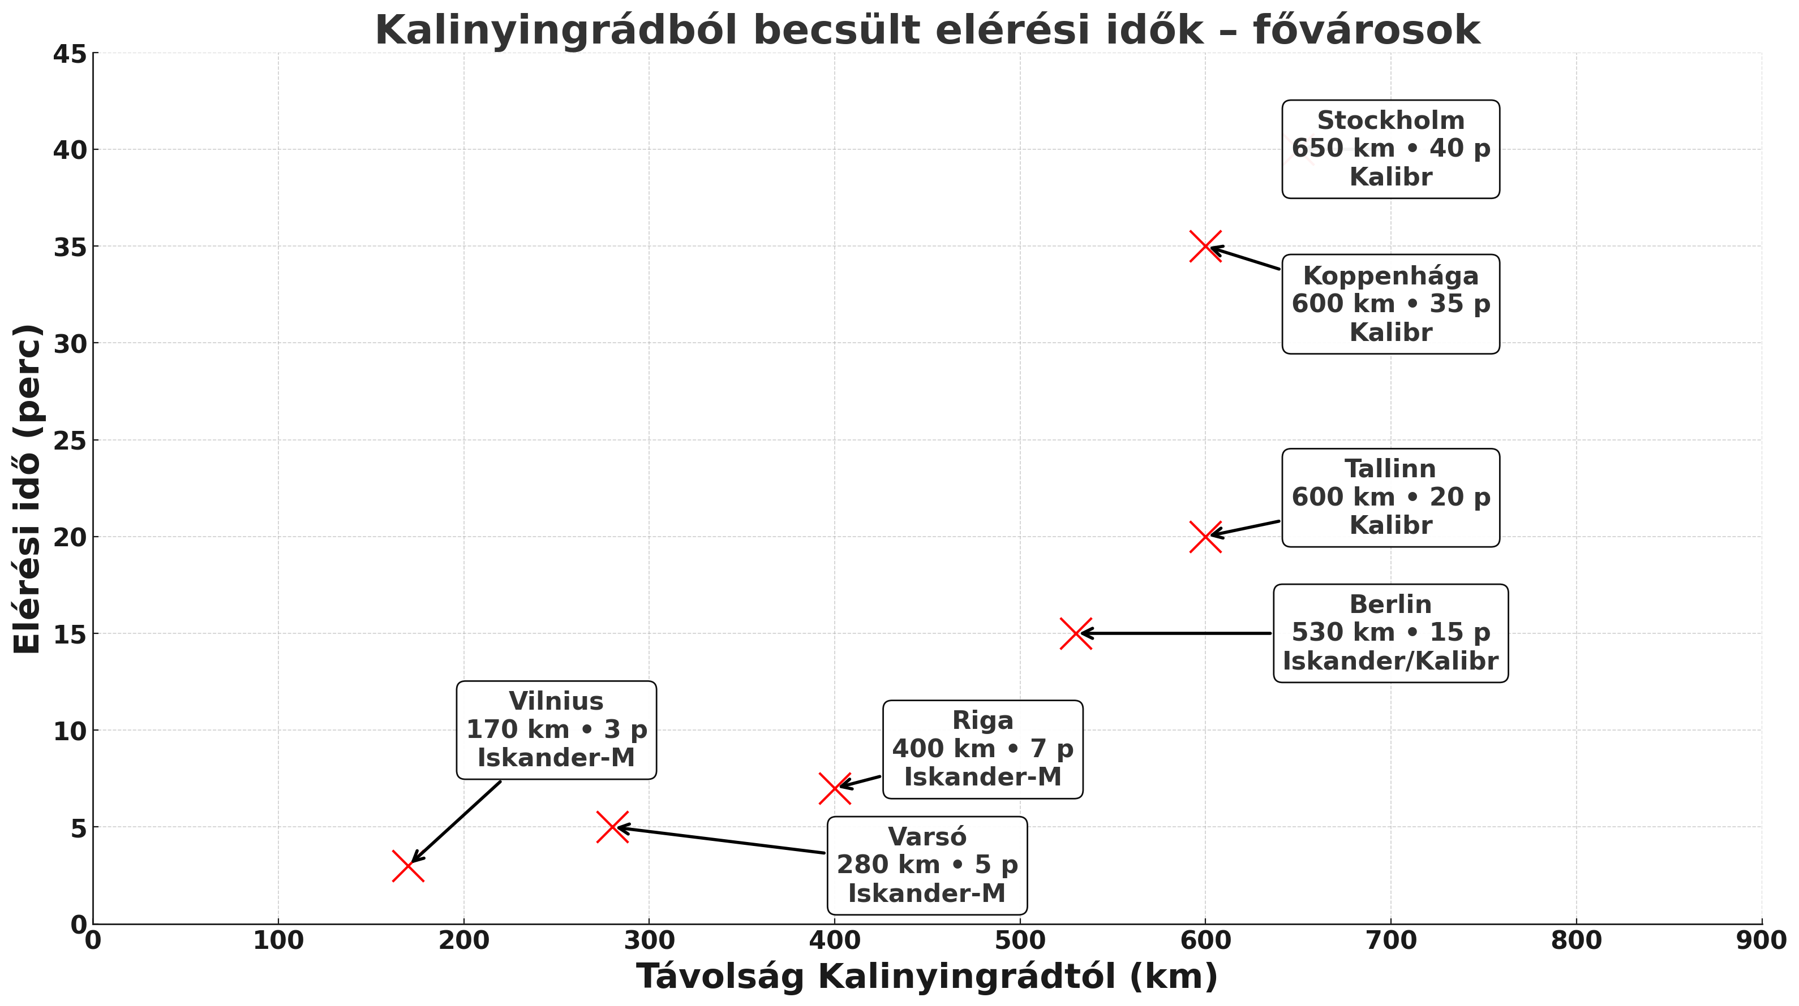
Kalinyingrád mint európai veszélyforrás
Iskander → hiperszonikus sebességű ballisztikus rakéta (500 km).
Kalibr → szubszonikus cirkálórakéta (1 500–2 500 km).

Slide 51
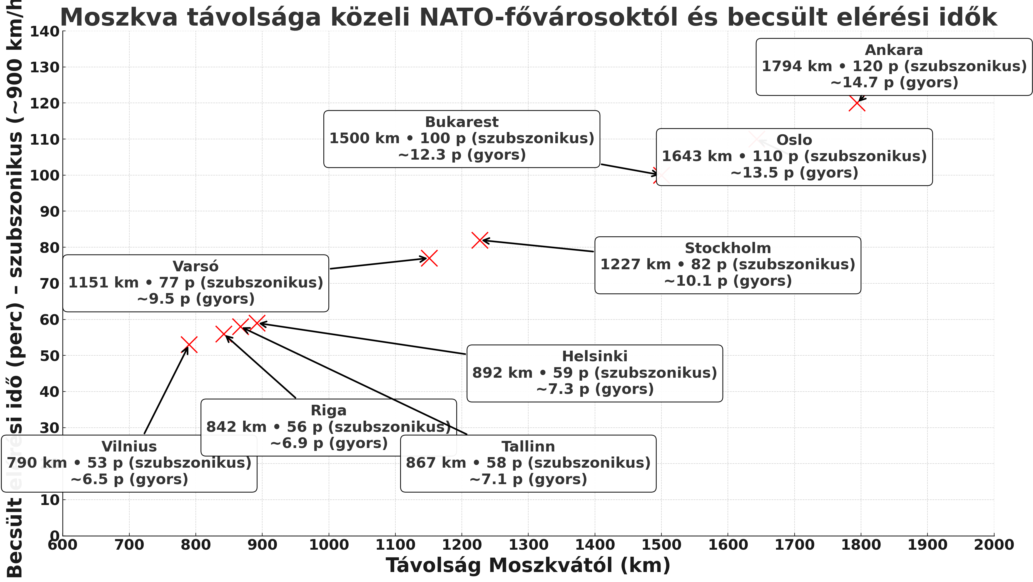
Moszkva veszélyeztetettsége a NATO országok által

Slide 52
Aszimmetrikus kölcsönös veszélyeztetettség
Kalinyingrád → NATO fővárosok:
Vilnius |■■ (<3 p)
Varsó |■■■ (4–5 p)
Riga |■■■■ (7 p)
Berlin |■■■■■■ (8–10 p) ... vagy ■■■■■■■■■■■■■■ (35 p Kalibr)
Stockholm |■■■■■■■■■■■■■■■■■■■■■■■■ (40–45 p)
NATO → Moszkva:
Vilnius |■■■■■■■■■■■■■■■■■■■■■■■■■■■■■■ (55 p)
Riga |■■■■■■■■■■■■■■■■■■■■■■■■■■■■■■■■ (58 p)
Tallinn |■■■■■■■■■■■■■■■■■■■■■■■■■■■■■■■■■ (60 p)
Varsó |■■■■■■■■■■■■■■■■■■■■■■■■■■■■■■■■■■■■■■■■■■ (75–85 p)
Stockholm |■■■■■■■■■■■■■■■■■■■■■■■■■■■■■■■■■■■■■■■■■■■■■■■■ (80–90 p)

Slide 53
Összeállította:

